Slide 1
Welkom aan alle examenkandidaten met Latijn in hun pakket!
In het bijzonder welkom aan een leerling uit klas 3, Romano van Genderen, die deze sessie graag wilde bijwonen. Daar hebben de classici op school eensgezind JA tegen gezegd. Romano, we hopen dat je er veel aan hebt!
Dank aan:
▪ de schoolleiding (zonder wie jullie veel meer voor je pizza hadden moeten betalen ...) en die de organisatie van deze marathon van harte ondersteund hebben
▪ Roel, Jan, Louis, Mirto voor hun hulp bij de organisatie en de technische assistentie
▪ mijn collega mevrouw Kalb, die mij met raad, daad en poster bij staat en gestaan heeft
▪ de MR van de school, die noodgedwongen elders moet vergaderen
▪ jullie allemaal, omdat jullie er zijn

Aan deze powerpoint is hard en lang gewerkt. Toch zal hij misschien niet dát zijn wat je ervan verwachtte. Wil je in dat geval je ongenoegen voor je houden?

Slide 2
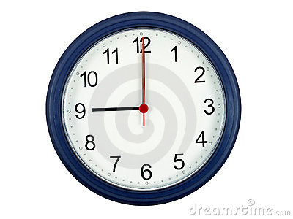
Tijdschema:
Begin 13:30
Pauze 15:00 – 15:15
Eetpauze (pizza!!!) 17:00 – 18:00
Klaar om 21:00 uur

Slide 3
Examen 2011
Aeneis VI
Publius Vergilius Maro

Slide 4
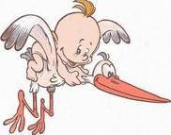
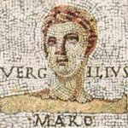
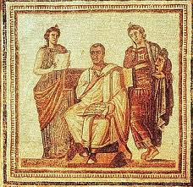
Mantua
70 voor Christus*
Brindisi
19 voor Christus*
Mozaïek: Vergilius geflankeerd door de muzen Clio en Melpomene
mozaïek
* Alle jaartallen in principe vóór Christus

Slide 5
3 belangrijke werken:
Georgica (29)
Aeneis (19; op
last van Augustus uitgegeven)
Bucolica
/ Eclogae (39)

Slide 6
Belangrijke mensen:
Pollio:
bezorgde Vergilius zijn boerderij terug en moedigde hem aan te gaan schrijven (Bucolica)
Maecenas:
sponsorde Vergilius en introduceerde hem bij Augustus (toen nog Octavianus)
Augustus:
vroeg Vergilius een nationaal epos te schrijven (ter meerdere eer en glorie van … o.a….. Augustus zelf)

Slide 7
De Aeneis in context: historie
▪ stichting van Lavinium, Alba Longa (Aeneas, Julus/Ascanius)
▪ koningstijd (753-509) Numitor, Rea Silvia x Mars, Romulus en Remus); Etruskische koningen
Republiek (509-27)
Verovering Italië; contacten met Grieken; expansie Middellandse-Zeegebied, Carthago in het nauw
Punische oorlogen (264-242; 218-201 (Hannibal); 149-146); verwoesting Carthago (146)
Grote omvang Romeinse rijk; burgeroorlogen 1e eeuw; ondergang republiek
Dictatuur Caesar, moord op Caesar, tweestrijd Octavianus- Antonius, slag bij Actium (31); principaat Augustus (27)
Pax Augusta: politiek/moreel herstel; bouwprogramma

Slide 8
De Aeneis in context: politiek
Vergilius maakte ellende (burgeroorlogen) van nabij mee
Augustus voert bewust de afstamming van het Julische huis van de godin Venus op ter rechtvaardiging van zijn politieke, morele en bouwkundige idealen (Pax Augusta)
Vergilius werd aangezocht via een monumentaal epos (zoals de Grieken dat al met Homerus’ epen Ilias en Odyssee hadden) de propaganda voor Augustus te verzorgen
De dankbaarheid van het volk jegens Augustus kon mooi tot uitdrukking worden gebracht in een werk waarop datzelfde volk trots kon zijn
Aeneas was in Vergilius’ werk het rolmodel voor Augustus: de pietas die hij toonde werd gespiegeld in de leider van het volk na de ramp van de burgeroorlogen van de 1e eeuw.

Slide 9
De Aeneis in context: religie
Goden spelen belangrijke rol in de Aeneis, maar kunnen het fatum niet structureel beïnvloeden, hooguit vertragen
De wil van Jupiter komt overeen met het fatum
Fatum/Jupiter willen dat Rome groot is: Aeneas mag dat laten uitkomen
Andere goden hebben persoonlijke belangen (Venus vanwege haar zoon Aeneas, Juno vanwege het bedreigde Carthago, enz.)
Gewone mensen zullen in goden geloofd hebben, maar de intellectuele toplaag zal ongetwijfeld ook een oog open hebben gehad voor andere verklaringen voor de wereld om hen heen (filosofie, Stoa…)

Slide 10
De Aeneis in context: filosofie
Plato als inspiratiebron
De ziel is onsterfelijk en afkomstig uit een andere wereld
Het lichaam is sterfelijk en aards
Tijdens het leven is de ziel opgesloten in het lichaam (kerker)
Die celstraf is niet goed voor de geest die onrein wordt
Na de dood kan de ziel, na een reinigingsproces, reïncarneren
De ziel van goed levenden komt in het Elysium
Stoa: in alle wezens is de Ratio/Rede aanwezig en niets gebeurt toevallig: de loop der dingen staat vast
De mens laat zich leiden door de Ratio, omdat die hem in staat stelt het goddelijke plan te begrijpen: emoties zijn taboe, omdat die een optimale werking van de Ratio blokkeren
Aeneas is, vóór boek VI, maar met moeite een Stoïsche held; na boek VI laat hij zich keurig leiden door het fatum: dat maakt boek VI tot een keerpunt

Slide 11
De Aeneis: een epos in 12 boeken
De traditionele kenmerken van het antieke epos - Aeneis:
dactylische hexameter (5 maal —— of —υυ en achteraan —x)
lang, verhalend gedicht, doorlopende verhaallijn – omzwervingen Aeneas en aankomst in Italië
verheven stijl ← verheven onderwerp – Aeneas’ pietas
één handeling, één hoofdpersoon/held – Aeneas
in handeling ingrijpende goden – bijv. Juno en Venus
specifiek kenmerk: Homerische vergelijking

Slide 12
De Aeneis versus Homerus’ epen
Niet alleen maar IMITATIO maar zeker ook AEMULATIO
Overeenkomsten:
structuur:
2 x 6 boeken > 6 boeken zwerftocht ⬄ Odyssee, 24 boeken, Odysseus, na de Trojaanse oorlog
> 6 boeken oorlog (tegen Turnus) ⬄ Ilias, 24 boeken na de zwerftocht
▪afzonderlijke scènes:
afdaling (katabasis): Aen.VI en Od.11
onderdelen afdaling: Aeneas-Dido (Aeneis) en Odysseus-Ajax (Odyssee)
gevecht: Aeneas-Turnus (Aeneis) en Achilles-Hektor (Ilias)
Verschillen:
thematiek:
Aeneis in twee verbonden lagen, mythe en historie; Homerus één laag
▪psychologie (Alexandrijnse traditie):
Aeneis diepte door psychologie; Homerus meer “flat characters”

Slide 13
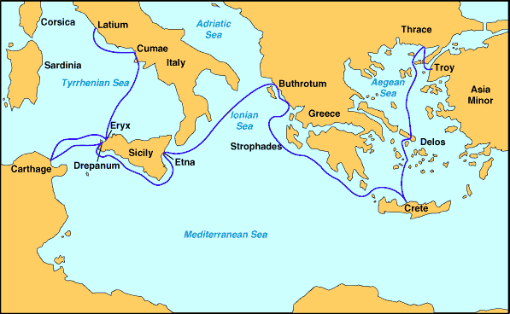
Hoe is Aeneas nou van Troje naar Latium gekomen? De kortste weg was het niet…
Aen. VI speelt op het einde van de reis, van Carthago naar Cumae

Slide 14
Grote lijnen in Aen. VI
▪ ▪ Aeneas verlaat Carthago (vóór zelfmoord Dido) richting Italië.
▪ ▪ Op Sicilië ziet hij de schim van Anchises: hij moet naar Cumae.
▪ ▪ De Sibylle brengt hem daar naar en door de onderwereld.
voorbereiding voor de afdaling
tocht door onderwereld
ontmoeting met Anchises + voorspellingen
▪ ▪ Keerpunt voor Aeneas:
reis afgelopen, oorlog voor de deur
Aeneas legt zich, nu wel, vol overtuiging neer bij zijn/het Fatum: zijn Ratio doet hem beseffen waarmee hij bezig is

Slide 15
Gebeurtenissen, details, in liber VI
▪Aeneas landt in Italië, gaat naar Cumae, naar tempel van Apollo
ontmoeting met de Sibylle; bede tot Apollo
wordt via de Sibylle door Apollo gerustgesteld over de toekomst
Aeneas vraagt om toegang tot de onderwereld om Anchises te mogen zien
Aeneas krijgt 3 opdrachten (gouden tak, begraven makker, offer)
begrafenis Misenus, gouden tak, offer
terugkeer naar de Sibylle
Aeneas en Sibylle (gids) betreden samen de onderwereld
allerlei monstra (Rouw, Ouderdom, Dood, Oorlog, Angst, Centauren, Scylla etc)
Charon voor de Styx/Cocytus
ontmoeting met Palinurus
overtocht over de Styx (na het showen van de gouden tak)
Cerberus bedwongen met fopkoekje
velden der smarten (campi lugentes) en ontmoeting met Dido
Deïphobus
zicht op en uitweiding over de Tartarus, maar route naar Elysium
Elysium als locus amoenus
Ontmoeting met Anchises en blik in de toekomst
Aeneas verlaat de onderwereld en keert terug naar zijn schepen en mannen

Slide 16
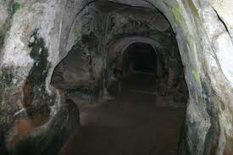
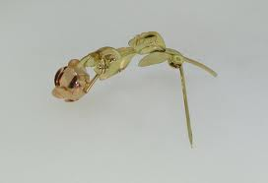
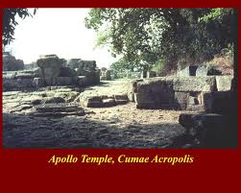
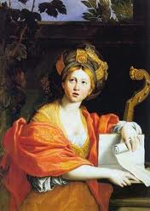
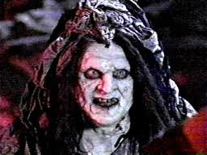
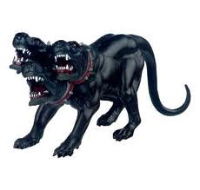
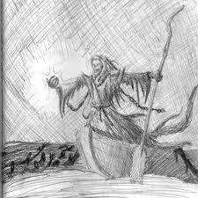
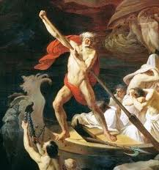
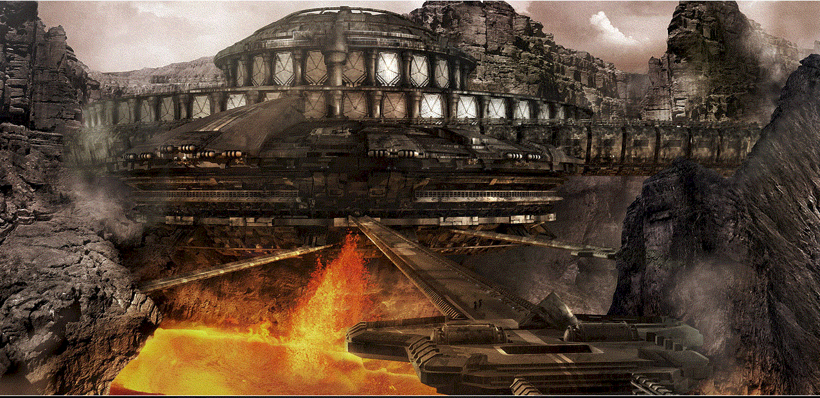
Tak van goud!!
Grot?
Apollo-tempel in Cumae
Sibylle?
Koest, koest, koest
Tja, driekoppig ….
Charon
Tartarus

Slide 17
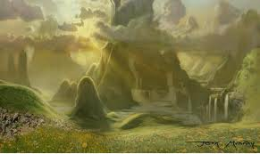
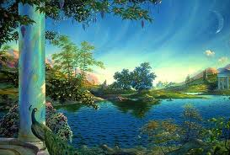
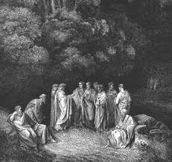
Of toch maar liever het Elysium?
Het wat?
Het Elysium!!

Slide 18
Vooruit, daar gaan we!
Steeds een dia met grove lijnen en daarna een stel passages die daar bij horen. Soms zijn die passages klein, soms groot. Je hoeft niet letterlijk alle teksten mee te volgen. Die heb je namelijk bij je (of thuis op de keukentafel laten liggen), of je kunt ze alsnog van superlatijn.nl halen. Aantekeningen maken mag. Mag altijd namelijk, ook in de les…
Probeer te volgen en stel niet te veel vragen tussendoor. De powerpoint is lang. Errug lang!!!!

Slide 19
•••
Aeneas en zijn mannen landen in Italië, gaan naar Cumae, naar tempel van Apollo.
Daar heeft Aeneas de ontmoeting met de Sibylle, die bezeten lijkt. De god Apollo is in haar gevaren en zij is in trance. Niet een ongewone ervaring voor iemand die het orakel bezoekt.

Slide 20
42 Excisum Euboicae latus ingens rupis in antrum,
43 quo lati ducunt aditus centum, ostia centum,
44 unde ruunt totidem voces, responsa Sibyllae.
45 Ventum erat ad limen, cum virgo “Poscere fata
46 tempus” ait; “deus ecce deus!” Cui talia fanti
47 ante fores subito non vultus, non color unus,
48 non comptae mansere comae; sed pectus anhelum,
49 et rabie fera corda tument, maiorque videri
50 nec mortale sonans, adflata est numine quando
51 iam propiore dei.
De geweldige zijwand van de Euboïsche rots is uitgehakt tot een grot,
waarheen honderd brede schachten, honderd openingen leiden,
vanwaar evenveel stemmen stromen, antwoorden van de Sibylle.
Ze waren bij de drempel gekomen, toen de maagd sprak “Het is tijd
de lotsbepalingen te vragen; de god, kijk, de god!” Voor haar, toen zij dergelijke
woorden sprak voor de ingang, bleef plotseling de gezichtsuitdrukking, de gelaatskleur
niet dezelfde, haar haren bleven niet verzorgd; maar haar borst is hijgend,
en haar door geestesvervoering wilde hart is gezwollen, en zij lijkt groter
en niet sterfelijk klinkend, omdat zij bezield is door de macht
van de god die haar al nadert.

Slide 21
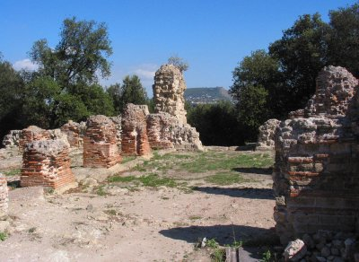
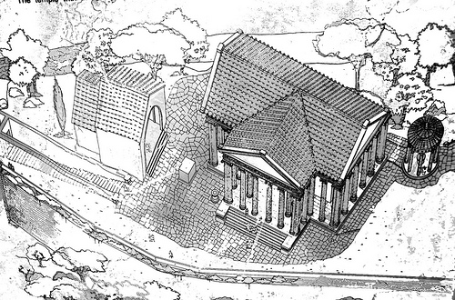
••
De Sibylle spoort Aeneas aan zijn vragen te stellen.
Aeneas maakt zijn ongerustheid duidelijk: hij vraagt de god (Apollo) of er een einde komt aan zijn ellende.
Hij is bereid tot een tegenprestatie: hij zal een tempel voor Apollo (en Hecate) bouwen.
Zo was ie gepland ….
En dit is ervan geworden…

Slide 22
51 “Cessas in vota precesque,
52 Tros” ait “Aenea? Cessas? Neque enim ante dehiscent
53 attonitae magna ora domus.” Et talia fata
54 conticuit. Gelidus Teucris per dura cucurrit
55 ossa tremor, funditque preces rex pectore ab imo:
56 “Phoebe, gravis Troiae semper miserate labores,
57 Dardana qui Paridis derexti tela manusque
58 corpus in Aeacidae, magnas obeuntia terras
59 tot maria intravi, duce te, penitusque repostas
60 Massylum gentis praetentaque Syrtibus arva:
61 iam tandem Italiae fugientis prendimus oras.
“Aarzel je om over te gaan tot geloften en gebeden,
Trojaan Aeneas?” sprak zij. “Aarzel je?” Want niet eerder zullen de grote openingen
van het bezielde huis zich openen.” En na dergelijke woorden te hebben gesproken
zweeg zij. Een ijskoude siddering trok door de harde botten van/voor de Trojanen
en de koning stort gebeden vanuit het diepst van zijn hart:
“Phoebus, (u) die altijd medelijden had met de zware ellende van Troje,
(u) die de Trojaanse pijl(en) en hand(en) van Paris richtte
op het lichaam van Achilles / Aeacos’ kleinzoon, onder uw leiding heb
ik zovele zeeën bevaren die grote landen omgeven en de ver weg gelegen
volkeren van de Massyliërs en de kusten die gelegen zijn voor de Syrten:
nu toch eindelijk bereiken wij de (steeds) terugwijkende kusten van Italië.

Slide 23
62 Hac Troiana tenus fuerit fortuna secuta;
63 vos quoque Pergameae iam fas est parcere genti,
64 dique deaeque omnes, quibus obstitit Ilium et ingens
65 gloria Dardaniae. Tuque, o sanctissima vates,
66 praescia venture, da (non indebita posco
67 regna meis fatis) Latio considere Teucros
68 errantisque deos agitataque numina Troiae.
69 Tum Phoebo et Triviae solido de marmore templum
70 instituam festosque dies de nomine Phoebi.
Moge tot hier toe het Trojaanse lot (ons) gevolgd hebben;
het is geoorloofd dat ook u eindelijk het Trojaanse volk spaart,
alle goden en godinnen, voor wie Troje en de geweldige roem
van Troje een doorn in het oog zijn. En u, o zeer heilige profetes,
die de toekomst van te voren weet, vergun het (ik vraag om een heerschappij
die mij door mijn lot zeer toekomt) dat de Trojanen zich in Latium vestigen
en de (rond)zwervende goden en de opgejaagde goddelijke machten van Troje.
Dan zal ik voor Phoebus en voor Trivia/Hecate uit massief marmer een tempel
oprichten en feestdagen, naar Phoebus genoemd, instellen.

Slide 24
•••
Aeneas belooft Apollo van alles en nog wat.
Apollo moet niet op de gebruikelijke manier orakelen (beetje met boomblaadjes zitten klooien) maar zich rechtstreeks tot Aeneas wenden.
De Sibylle raakt verder in trance en geeft de antwoorden van Apollo eindelijk door.

Slide 25
71 Te quoque magna manent regnis penetralia nostris:
72 hic ego namque tuas sortis arcanaque fata
73 dicta meae genti ponam, lectosque sacrabo,
74 alma, viros. Foliis tantum ne carmina manda,
75 ne turbata volent rapidis ludibria ventis;
76 ipsa canas oro.” Finem dedit ore loquendi.
77 At Phoebi nondum patiens immanis in antro
78 bacchatur vates, magnum si pectore possit
79 excussisse deum; tanto magis ille fatigat
80 os rabidum, fera corda domans, fingitque premendo.
Ook u wacht een grote cella in mijn/ons rijk:
want hier zal ik uw orakels en geheime lotsbepalingen
die aan mijn volk verteld zijn plaatsen/opbergen, en ik zal geselecteerde mannen,
Goedgunstige, tot priester wijden. Vertrouw uw orakelspreuken niet slechts aan
boombladeren toe, om te voorkomen dat ze, in verwarring gebracht, als speelballen
voor de snelle winden wegvliegen; ik smeek dat u zelf zingt.” Hij beëindigde het
spreken met zijn mond. Maar de profetes, nog niet in de ban van Apollo,
loopt als een razende rond in de grot om te zien of ze in staat is de grote godheid van
haar hart af te werpen; des te meer put hij haar uit terwijl hij haar schuimende mond,
haar wilde hart bedwingt, en hij dresseert haar door haar in te tomen.

Slide 26
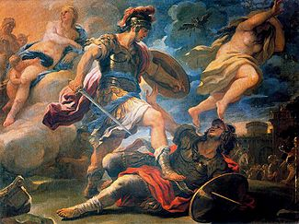
•••
Het antwoord van Apollo komt via de Sibylle.
Aenaes zal komen waar het fatum bepaald heeft dat hij komt, maar hij zal nog veel ellende mee maken.
De goden zullen zich er tegen aan blijven bemoeien en ook de oorlog met Turnus (een tweede Achilles) wordt Aeneas al voorspeld. Evenals zijn huwelijk met een buitenlandse, Lavinia* dus.
*Googelen op “Lavinia” leverde wat discutabele afbeeldingen op, en gezien de minderjarigen hier aanwezig leek dat geen handige zet…
Turnus’ dood

Slide 27
81 Ostia iamque domus patuere ingentia centum
82 sponte sua vatisque ferunt responsa per auras:
83 “O tandem magnis pelagi defuncte periclis
84 (sed terrae graviora manent), in regna Lavini
85 Dardanidae venient (mitte hanc de pectore curam),
86 sed non et venisse volent. Bella, horrida bella,
87 et Thybrim multo spumantem sanguine cerno.
En eindelijk zijn de honderd enorme openingen van het huis uit zichzelf opengegaan
en ze brengen de antwoorden van de profetes door de lucht:
“O gij die eindelijk de grote gevaren van de zee doorstaan hebt
(maar te land wachten jou zwaardere), in het rijk van Lavinium
zullen de Trojanen (wel degelijk) komen (verban deze zorg uit je hart),
maar ze zullen er ook spijt van hebben dat ze gekomen zijn. Oorlogen, huivering-
wekkende oorlogen, en de Tiber die schuimt door/met het vele bloed zie ik.

Slide 28
88 Non Simois tibi nec Xanthus nec Dorica castra
89 defuerint; alius Latio iam partus Achilles,
90 natus et ipse dea; nec Teucris addita Iuno
91 usquam aberit, cum tu supplex in rebus egenis
92 quas gentis Italum aut quas non oraveris urbes!
93 Causa mali tanti coniunx iterum hospita Teucris
94 externique iterum thalami.
95 Tu ne cede malis, sed contra audentior ito,
96 qua tua te Fortuna sinet. Via prima salutis
97 (quod minime reris) Graia pandetur ab urbe.”
Noch de Simoeis noch de Xanthus noch het Griekse legerkamp zullen voor jou
ontbreken; reeds is in Latium een tweede Achilles gebaard / ter wereld gebracht,
ook zelf geboren uit een godin; noch zal Juno die de Trojanen op de huid zit
ergens afwezig zijn, wanneer jij als smekeling in behoeftige omstandigheden
alle volkeren van de Italiërs of alle steden (van de Italiërs) zult hebben gesmeekt!
De oorzaak van zoveel ellende zal wederom een buitenlandse echtgenote voor de
Trojanen zijn en wederom een huwelijk met een buitenlandse.
Jij moet niet wijken voor rampspoed, maar je moet des te dapperder (daarheen) gaan
waarlangs jouw Lot jou zal laten (gaan). De eerste weg van/naar redding/behoud
(wat je allerminst denkt / verwacht) zal zich vanaf een Griekse stad openen.”

Slide 29
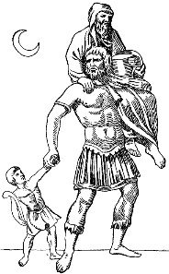
•••
De Sibylle heeft gesproken en komt tot rust.
Aenaes reageert in de trant van: Ja, schat, dat wist ik allemaal al wel. Maar daar kom ik eigenlijk niet voor.
Aeneas vraagt of het hem toegestaan is de onderwereld binnen te gaan voor een ontmoeting met zijn vader Anchises.
Hij heeft zijn vader immers gered uit Troje en hem de hele weg mee genomen, dus ook Anchises heeft het toch wel verdiend zijn zoon weer te zien?
Wie is wie?

Slide 30
98 Talibus ex adyto dictis Cumaea Sibylla
99 horrendas canit ambages antroque remugit,
100 obscuris vera involvens: ea frena furenti
101 concutit et stimulos sub pectore vertit Apollo.
102 Ut primum cessit furor et rabida ora quierunt,
103 incipit Aeneas heros: “Non ulla laborum,
104 o virgo, nova mi facies inopinave surgit;
105 omnia praecepi atque animo mecum ante peregi.
Met dergelijke woorden vanuit de tempel zingt de Sibylle van Cumae
haar huiveringwekkende orakeltaal en brult zij terug vanuit de grot,
terwijl zij de waarheid hult in duistere bewoordingen: zulke teugels schudt Apollo
voor de bezetene en (zulke) prikkels drijft hij onder in haar borst.
Zodra de bezetenheid geweken is en de razende mond tot rust is gekomen,
begint de held Aeneas te spreken: “Van de beproevingen richt zich geen enkel,
o maagd, nieuw of onbekend beeld voor mij op;
alles heb ik vernomen en bij mezelf vroeger grondig overwogen.

Slide 31
106 Unum oro: quando hic inferni ianua regis
107 dicitur et tenebrosa palus Acheronte refuso,
108 ire ad conspectum cari genitoris et ora
109 contingat; doceas iter et sacra ostia pandas.
110 Illum ego per flammas et mille sequentia tela
111 eripui his umeris medioque ex hoste recepi;
112 ille meum comitatus iter maria omnia mecum
113 atque omnis pelagique minas caelique ferebat,
114 invalidus, viris ultra sortemque senectae.
Eén ding vraag ik: aangezien men zegt dat hier de toegang tot/van de koning
van de onderwereld is en het duistere meer gevormd door het overstromen van de
Acheron, moge het me ten deel vallen om naar de aanblik en het gelaat van mijn
dierbare vader te gaan; leer (me) de weg en open uw heilige deuren.
Hem heb ik door de vlammen en duizend volgende wapens
op deze schouders gered en midden uit de vijand in veiligheid gebracht;
mijn reis vergezellend verdroeg hij samen met mij alle zeeën
en alle bedreigingen van én de zee én de hemel,
zwak, iets wat boven zijn krachten uit ging en boven het lot van zijn ouderdom.

Slide 32
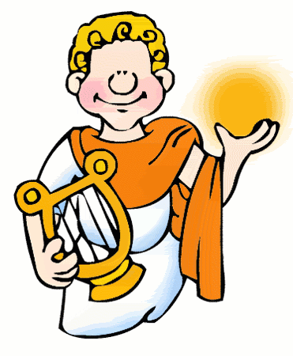
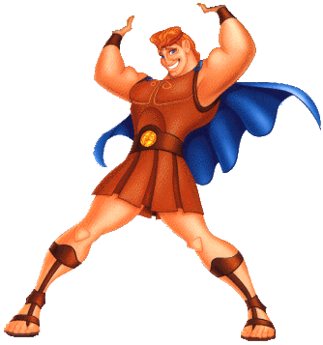
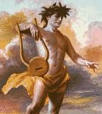
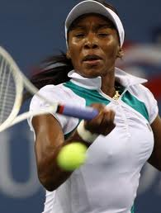
•••
Aeneas moet zich via de Sibylle tot Apollo richten met zijn wens en slijmt dan ook behoorlijk bij deze godheid.
Bovendien wijst hij op precedenten: ook figuren als Hercules en Orpheus mochten de onderwereld in!
En als het bezwaarlijk is
dat mensen de onderwereld
betreden, vermeldt Aeneas
natuurlijk zijn goddelijke komaf
(Venus).

Slide 33
115 Quin, ut te supplex peterem et tua limina adirem
116 idem orans mandata dabat. Gnatique patrisque,
117 alma, precor, miserere (potes namque omnia, nec te
118 nequiquam lucis Hecate praefecit Avernis),
119 si potuit manis accersere coniugis Orpheus
120 Threicia fretus cithara fidibusque canoris,
121 si fratrem Pollux alterna morte redemit
122 itque reditque viam totiens. Quid Thesea, magnum
123 quid memorem Alciden? Et mi genus ab Iove summo.”
Ja zelfs, om u als smekeling te vragen en naar uw huis toe te gaan
gaf diezelfde al smekend de opdrachten. Heb met zowel de zoon als met de vader,
goedgunstige, smeek ik u, medelijden (want u bent tot alles in staat, en niet
zomaar heeft Hecate u aan het hoofd van het Avernische woud gesteld),
als Orpheus in staat was de schim van zijn vrouw op te roepen
vertrouwend op zijn Thracische lier en het klankrijke snaarinstrument,
als Pollux zijn broer vrijgekocht heeft met een afwisselende dood
en hij zo vaak de weg én gaat én terug gaat. Waarom moet ik Theseus,
waarom de grote Hercules vermelden? Ook ik heb een afkomst van Iupiter bovenin.”

Slide 34
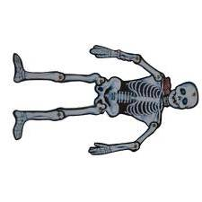
•••
De Sibylle probeert Aeneas nog bang te maken: ‘t is moeilijk en zo, en echt alleen de hele groten slagen er in ook nog een keer terug te komen. Het is er ook eng…
Maar als ie het echt graag wil, goed dan. Alleen eerst drie opdrachten uitvoeren. Kijken of hij echt een grote jongen is.
Aeneas moet een gouden tak plukken als cadeau voor Proserpina, immers de koningin van de onderwereld.
Verder moet hij een onbegraven makker begraven (wie dat is wordt er niet bij verteld).
En hij moet natuurlijk wat offeren.

Slide 35
124 Talibus orabat dictis arasque tenebat,
125 cum sic orsa loqui vates: “Sate sanguine divum,
126 Tros Anchisiade, facilis descensus Averno:
127 noctes atque dies patet atri ianua Ditis;
128 sed revocare gradum superasque evadere ad auras,
129 hoc opus, hic labor est. Pauci, quos aequus amavit
130 Iuppiter aut ardens evexit ad aethera virtus,
131 dis geniti potuere. Tenent media omnia silvae,
132 Cocytusque sinu labens circumvenit atro.
Met dergelijke woorden smeekte hij en hield hij het altaar vast,
toen de profetes zo begon te spreken: “Gij, afstammend van het bloed van de goden,
Trojaan, zoon van Anchises, makkelijk is de afdaling naar de Onderwereld:
nachten en dagen staat de toegang van de donkere Pluto open;
maar op de schreden terugkeren en ontsnappen naar de bovenwereld,
dit is het werk, dit (is) de inspanning. Weinigen, van wie de goedgunstige Jupiter
hield of die een brandende moed tot de hemel verhief,
afstammend van de goden waren ertoe in staat. Bossen bedekken al het gebied er
tussen, en de Cocytus, glijdend met zijn donkere bochtige loop, stroomt er omheen.

Slide 36
133 Quod si tantus amor menti, si tanta cupido est
134 bis Stygios innare lacus, bis nigra videre
135 Tartara, et insano iuvat indulgere labori,
136 accipe quae peragenda prius. Latet de arbore opaca
137 aureus et foliis et lento vimine ramus,
138 Iunoni infernae dictus sacer; hunc tegit omnis
139 lucus et obscuris claudunt convallibus umbrae.
140 Sed non ante datur telluris operta subire
141 auricomos quam quis decerpserit arbore fetus.
Maar als jouw geest een zo grote liefde heeft, als hij een zo groot verlangen heeft
tweemaal de meren van de Onderwereld te bevaren, tweemaal de zwarte
Tartarus te zien, en (als) het jou plezier doet toe te geven aan een waanzinnige klus,
verneem dan wat er eerst voltooid moet worden. Schuil gaat in een schaduwrijke boom
een gouden tak, zowel qua bladeren als qua buigzame twijg (van goud),
gewijd aan Iuno van de Onderwereld (=Proserpina); deze bedekt een heel
woud en schaduwen in de donkere dalen/valleien omsluiten hem.
Maar niet eerder is het geoorloofd in de donkere diepten af te dalen
dan dat/wanneer iemand de tak(ken) met de gouden bladeren zal hebben geplukt.

Slide 37
142 Hoc sibi pulchra suum ferri Proserpina munus
143 instituit. Primo avulso non deficit alter
144 aureus, et simili frondescit virga metallo.
145 Ergo alte vestiga oculis et rite repertum
146 carpe manu; namque ipse volens facilisque sequetur,
147 si te fata vocant; aliter non viribus ullis
148 vincere nec duro poteris convellere ferro.
De mooie Proserpina heeft ingesteld dat dit aan haar wordt gebracht als haar eigen
geschenk. Wanneer de eerste losgerukt is, ontbreekt een tweede gouden niet,
en loopt de tak uit met hetzelfde metaal.
Dus spoor hem, omhoogkijkend, met je ogen op en, nadat hij gevonden is, pluk hem
met je hand volgens juist gebruik; want vanzelf zal hij vrijwillig en gemakkelijk volgen,
als het lot jou roept; anders zul je met geen krachten in staat zijn
hem te overwinnen en ook niet hem met een hard ijzer/mes af te snijden.

Slide 38
149 Praeterea iacet exanimum tibi corpus amici
150 (heu nescis) totamque incestat funere classem,
151 dum consulta petis nostroque in limine pendes.
152 Sedibus hunc refer ante suis et conde sepulcro.
153 Duc nigras pecudes; ea prima piacula sunto.
154 Sic demum lucos Stygis et regna invia vivis
155 aspicies.” Dixit, pressoque obmutuit ore.
Voorts ligt er voor jou het ontzielde lichaam van je vriend
(ach, je weet dat niet) en hij bezoedelt met zijn lijk de hele vloot,
terwijl jij de orakels raadpleegt en op mijn drempel/tempel rondhangt.
Deze breng je eerst naar de rustplaats waar hij recht op heeft en berg hem in een graf.
Leid zwarte schapen (naar het altaar); die moeten de eerste zoenoffers zijn.
Zo pas/alleen zo zul je de Stygische wouden en het rijk ontoegankelijk voor levenden
aanschouwen.” Zij sprak, en na haar mond te hebben gesloten, zweeg zij.

Slide 39
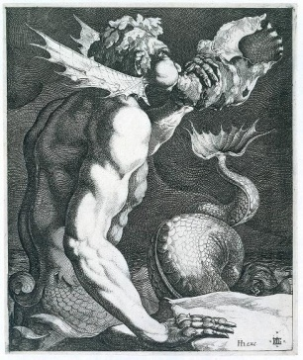
•••
Aeneas gaat aan de slag. Eerst geeft hij Misenus (die was het immers) een begrafenis.
Vergilius voegt daar een uitgebreide beschrijving aan toe van wie Misenus was en hoe hij gestorven is.
Hij was een makker geweest van Hektor, en later van Aeneas.
Maar Misenus had zich in een wedstrijd met de goden gemeten. Dom. Hybris. Verlies je altijd. Wraak
van Triton.
De begrafenis wordt ritueel uitgevoerd en Aeneas toont zich daarbij een echte leider: hij helpt zijn mannen mee.

Slide 40
156 Aeneas maesto defixus lumina vultu
157 ingreditur linquens antrum, caecosque volutat
158 eventus animo secum. Cui fidus Achates
159 it comes et paribus curis vestigia figit.
160 Multa inter sese vario sermone serebant,
161 quem socium exanimum vates, quod corpus humandum
162 diceret. Atque illi Misenum in litore sicco,
163 ut venere, vident indigna morte peremptum,
164 Misenum Aeoliden, quo non praestantior alter
165 aere ciere viros Martemque accendere cantu.
Met bedroefd gezicht gaat Aeneas voort, de ogen naar beneden gericht
terwijl hij de grot verlaat, en hij overdenkt de mysterieuze
gebeurtenissen bij zichzelf in zijn geest. Met hem gaat de trouwe Achates
als metgezel en hij plaatst met gelijke zorgen zijn voetstappen.
Vele dingen bespraken zij onderling in verschillende gesprekken,
welke dode makker, welk te begraven lichaam de profetes
bedoelde. En zij zien Misenus op het droge strand,
zodra ze (daar) gekomen zijn, om het leven gebracht door een onwaardige dood,
Misenus de zoon van Aeolos, dan wie geen ander uitmuntender was om met zijn trompet
de mannen aan te vuren en de strijdlust met zijn geschal aan te wakkeren.

Slide 41
166 Hectoris hic magni fuerat comes, Hectora circum
167 et lituo pugnas insignis obibat et hasta.
168 Postquam illum vita victor spoliavit Achilles,
169 Dardanio Aeneae sese fortissimus heros
170 addiderat socium, non inferiora secutus.
171 Sed tum, forte cava dum personat aequora concha,
172 demens, et cantu vocat in certamina divos,
173 aemulus exceptum Triton, si credere dignum est,
174 inter saxa virum spumosa immerserat unda.
Deze was de metgezel geweest van de grote Hektor, rondom Hektor
nam hij deel aan gevechten én door zijn krijgstrompet opvallend én door zijn lans.
Nadat Achilles hem als overwinnaar van het leven beroofd had,
had de zeer dappere held zich bij de Trojaan Aeneas
gevoegd als makker, omdat hij mindere bevelen niet volgde /wilde volgen.
Maar op dat moment, precies als hij met een holle mosselschelp de golven laat
weerklinken, de dwaas, en met zijn geschal de goden uitdaagt voor een wedstrijd,
had de jaloerse Triton de man overvallen, als het waard is het te geloven,
temidden van de rotsen en hem in het schuimende water doen verdrinken/verdronken.

Slide 42
175 Ergo omnes magno circum clamore fremebant,
176 praecipue pius Aeneas. Tum iussa Sibyllae,
177 haud mora, festinabant flentes aramque sepulcri
178 congerere arboribus caeloque educere certant.
179 Itur in antiquam silvam, stabula alta ferarum;
180 procumbunt piceae, sonat icta securibus ilex
181 fraxineaeque trabes cuneis et fissile robur
182 scinditur, advolvunt ingentis montibus ornos.
183 Nec non Aeneas opera inter talia primus
184 hortatur socios paribusque accingitur armis.
Dus rondom jammerden allen met luid geschreeuw,
met name de plichtsgetrouwe Aeneas. Vervolgens volbrengen ze haastig de bevelen
van de Sibylle, zonder dralen, wenend, en ze wedijveren om de brandstapel
op te stapelen met bomen en tot in de hemel op te trekken.
Men gaat het oude bos in, hoge woonplaats van de wilde dieren;
voorover vallen de pijnbomen, getroffen door bijlen weerklinkt de steeneik
en met wiggen worden de essenhouten boomstammen en het splijtbare eikenhout
gespleten, gigantische bergessen rollen zij vanuit de bergen dichterbij.
En net zo hard spoort Aeneas temidden van dergelijke klussen als eerste/vooraan
zijn makkers aan en hij omgordt zich met/hanteert gelijke werktuigen.

Slide 43
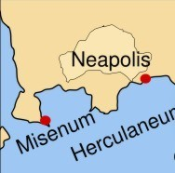
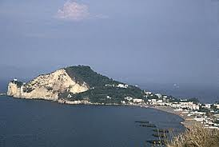
Kaap Misene: wat er nog rest van de persoon Misenus….

Slide 44
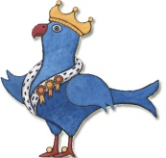
•••
Aeneas heeft met zijn mannen Misenus begraven.
Maar nu mag die gouden tak wel eens gevonden worden! Met dat ding mag hij immers de onderwereld binnen.
Gelukkig wordt hij op zijn wenken bediend, want er verschijnen duiven (de vogels van mammie Venus), die hem naar de gouden tak leiden.
Zodra die tak gevonden is, volgt nog een vergelijking, en dan brengt Aeneas de tak naar de Sibylle.
In retrospectie wordt verteld dat Aeneas na het begraven van Misenus ook z’n laatste opdracht uitvoert: hij offert.

Slide 45
185 Atque haec ipse suo tristi cum corde volutat
186 aspectans silvam immensam, et sic forte precatur:
187 “Si nunc se nobis ille aureus arbore ramus
188 ostendat nemore in tanto! Quando omnia vere
189 heu nimium de te vates, Misene, locuta est.”
190 Vix ea fatus erat, geminae cum forte columbae
191 ipsa sub ora viri caelo venere volantes,
192 et viridi sedere solo. Tum maximus heros
193 maternas agnovit avis laetusque precatur:
En dit overdenkt hij zelf in zijn droeve hart
terwijl hij het onmetelijke woud bekijkt, en als volgt bidt hij onwillekeurig:
“Och, moge zich nu die gouden tak in de boom aan ons
vertonen in zo’n groot woud! Aangezien de profetes alles te zeer naar waarheid,
ach, over jou, Misenus, verteld heeft.”
Nauwelijks had hij dat gezegd, toen er toevallig twee duiven
precies in het gezichtsveld van de man vanuit de hemel aan kwamen vliegen,
en op de groene bodem gingen zitten. Vervolgens herkende de zeer grote held
de vogels van zijn moeder en blij bad hij:

Slide 46
194 “Este duces, o, si qua via est, cursumque per auras
195 derigite in lucos ubi pinguem dives opacat
196 ramus humum. Tuque, o, dubiis ne defice rebus,
197 diva parens.” Sic effatus vestigia pressit
198 observans quae signa ferant, quo tendere pergant.
199 Pascentes illae tantum prodire volando
200 quantum acie possent oculi servare sequentum.
201 Inde ubi venere ad fauces grave olentis Averni,
202 tollunt se celeres liquidumque per aëra lapsae
203 sedibus optatis gemina super arbore sidunt,
204 discolor unde auri per ramos aura refulsit.
“Jullie moeten de gidsen zijn, o, als er een of andere weg is, en jullie moeten je
vlucht door de lucht richten naar dat gedeelte van het woud, waar de rijke tak
de vruchtbare grond beschaduwt. En gij, o, moet mij in hachelijke omstandigheden
niet in de steek laten, goddelijke moeder.” Na zo gesproken te hebben, stond hij stil
terwijl hij lette op welke tekenen zij brachten, waarheen ze voortgingen te vliegen.
Al voedsel zoekend gingen die zover voort te vliegen
opdat de ogen van degenen die hen volgden hen met hun scherpte konden zien.
Daarna, toen ze bij de nauwe ingang van het stinkende Avernusmeer gekomen waren,
verhieven ze zich snel en glijdend/gegleden door de heldere lucht
gingen zij op de gewenste plaats zitten bovenin een tweesoortige boom,
waarvandaan een van kleur verschillende goudglans door de takken heen glom.

Slide 47
205 Quale solet silvis brumali frigore viscum
206 fronde virere nova, quod non sua seminat arbos,
207 et croceo fetu teretis circumdare truncos,
208 talis erat species auri frondentis opaca
209 ilice, sic leni crepitabat brattea vento.
210 Corripit Aeneas extemplo avidusque refringit
211 cunctantem, et vatis portat sub tecta Sibyllae.
Zoals in de bossen in de winterkou de maretak/mistletoe de gewoonte heeft
groen te worden met vers gebladerte, dat zijn eigen boom niet voortbrengt,
en met gele bessen (de gewoonte heeft) de slanke stammen te omringen,
zo was de aanblik van het bladerrijke goud in de bebladerde
steeneik, zo rinkelden de metalen plaatjes in de zachte wind.
Aeneas grijpt (die) onmiddellijk en breekt gretig de
aarzelende (tak) af, en brengt hem naar het huis/de tempel/grot van de Sibylle.

Slide 48
•••
Aeneas bezoekt de onderwereld. Hoofddoel is het bezoeken van Anchises (zoals ook Odysseus een hoofddoel had, namelijk Teiresias bezoeken).
Natuurlijk vormt de ontmoeting met Anchises verteltechnisch de climax van boek VI: daar vertelt Anchises niet alleen over de binnen het lichaam opgesloten ziel , de reïncarnatieleer, maar vertelt hij ook hoe het verder zal gaan. Voor Aeneas geruststellend, en voor de luisteraar in Vergilius’ tijd een aha-Erlebnis van jewelste: alles is ook inderdaad uitgekomen!!
Aeneas heeft een paar ontmoetingen in de onderwereld die hem als het ware terugvoeren in zijn eigen verleden:
dood – dood – dood
Deïphobus Dido Palinurus
boek II boek IV boek V
ontmoetingen met respectievelijk
Palinurus – Dido - Deïphobus

Slide 49
•••
Aeneas duikt dus samen met de Sibylle de onderwereld in.
Ze komen daar eerst wat gepersonifieerde begrippen als Slaap, Dood, Ziekte, Ouderdom en dergelijke tegen. Vreugde, Oorlog, het ligt kriskras door elkaar.
Vervolgens zien ze, na de Boom der Dromen, de diverse gedrochten, die de mythologiekenners onder ons wel zullen herkennen: Scylla, de Centauren, de Gorgonen. Het zijn allemaal schimmen, en als Aeneas ze probeert te meppen, lukt dat niet. Nee, hè hè, het zijn schimmen, oelewapper!!
Langzamerhand komen ze in de buurt van de Acheron en hebben ze het “genoegen” Charon te ontmoeten, viezig, morsig mannetje, en – blijkt later – nogal een stuk chagrijn.

Slide 50
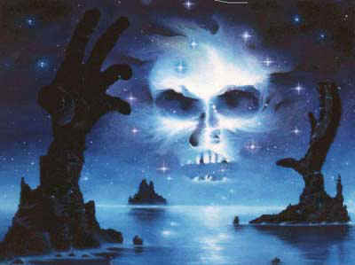
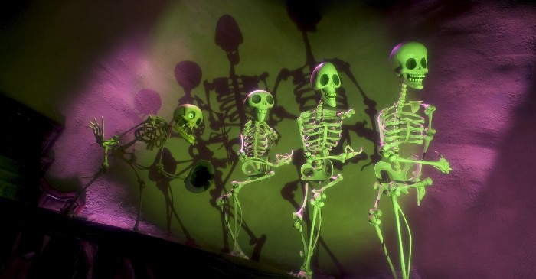
Waar zijn Aeneas en de vates/virgo/Sibylla nou eigenlijk?
Oftewel: hoe zag die onderwereld er volgens de mensen in de oudheid uit?
Zo??? Zo?

Slide 51
Zo misschien?
Of is dat te modern?
Nee nee, bij benadering zo !

Slide 52
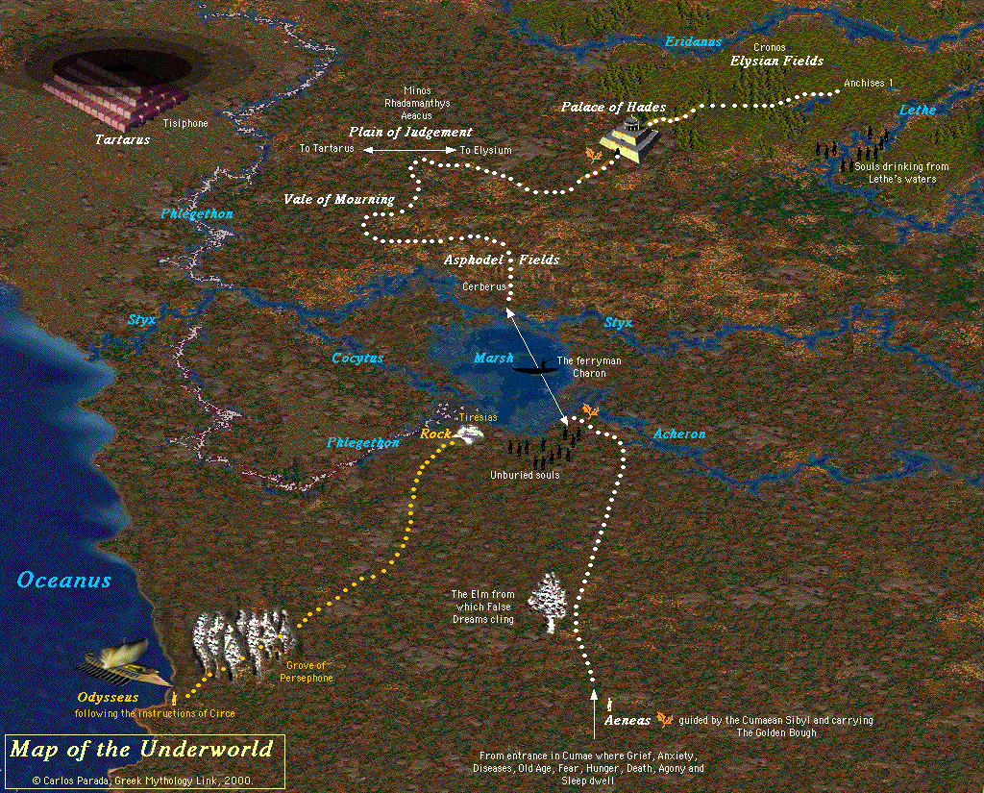

Slide 53
268 Ibant obscuri sola sub nocte per umbram
269 perque domos Ditis vacuas et inania regna:
270 quale per incertam lunam sub luce maligna
271 est iter in silvis, ubi caelum condidit umbra
272 Iuppiter, et rebus nox abstulit atra colorem.
273 Vestibulum ante ipsum primisque in faucibus Orci
274 Luctus et ultrices posuere cubilia Curae,
275 pallentesque habitant Morbi tristisque Senectus,
276 et Metus et malesuada Fames ac turpis Egestas,
277 terribiles visu formae, Letumque Labosque;
Zij gingen in het donker onder de eenzame nacht door de schaduw
en door het lege paleis en het ijdele/lege rijk van Dis:
zoals er bij de schemerige maan onder het spaarzame licht
een pad is in de bossen, zodra Jupiter de hemel verborgen heeft in schaduw,
en de donkere nacht de kleur aan de dingen ontnomen heeft.
Voor het voorportaal zelf en voor in de ingang van de Orcus
hebben Rouw en Gewetenswroegingen hun bedden neergezet,
en de bleke Ziektes wonen daar en de norse Ouderdom,
en de Angst en de slechte raadgevende Honger en de afzichtelijke Armoede,
gestaltes verschrikkelijk om te zien, en de Dood en de Beproeving;

Slide 54
278 tum consanguineus Leti Sopor et mala mentis
279 Gaudia, mortiferumque adverso in limine Bellum,
280 ferreique Eumenidum thalami et Discordia demens
281 vipereum crinem vittis innexa cruentis.
282 In medio ramos annosaque bracchia pandit
283 ulmus opaca, ingens, quam sedem Somnia vulgo
284 vana tenere ferunt, foliisque sub omnibus haerent.
verder de broer van de Dood de Slaap en de slechte genietingen van de geest,
en de doodbrengende Oorlog op de drempel er tegen over,
en de ijzeren kamers van de Wraakgodinnen en de krankzinnige Tweedracht,
het slangenhaar omwonden met door bloed besmeurde banden.
Middenin spreidt een schaduwrijke, gigantische, olm zijn takken en
hoogbejaarde armen, een plaats waarvan gezegd wordt dat de ijdele Dromen
die overal bezetten, en onder alle bladeren zitten zij vast.

Slide 55
285 Multaque praeterea variarum monstra ferarum,
286 Centauri in foribus stabulant Scyllaeque biformes
287 et centumgeminus Briareus ac belua Lernae
288 horrendum stridens, flammisque armata Chimaera,
289 Gorgones Harpyiaeque et forma tricorporis umbrae.
290 Corripit hic subita trepidus formidine ferrum
291 Aeneas strictamque aciem venientibus offert,
292 et ni docta comes tenuis sine corpore vitas,
293 admoneat volitare cava sub imagine formae,
294 inruat et frustra ferro diverberet umbras.
En bovendien houden vele monsterlijke gestaltes van verschillende wilde dieren,
zich bij de ingang op, Centauren en Scylla’s met twee gestaltes
en de honderdarmige Briareus en het monster van Lerna
huiveringwekkend sissend, en de met vlammen bewapende Chimaera,
de Gorgonen en de Harpijen en de gestalte van een schim met drie lichamen.
Op dit punt grijpt Aeneas, angstig door een plotselinge angst, zijn zwaard
en hij houdt zijn getrokken zwaard voor aan degenen die op hem af komen,
en als niet z’n geleerde metgezellin hem er op wijst dat er ijle wezens zonder
lichaam rondfladderen onder een holle schijn van een gestalte,
dan stormt hij er zo op af en slaat hij met zijn zwaard de schimmen vergeefs uiteen.

Slide 56
295 Hinc via Tartarei quae fert Acherontis ad undas.
296 Turbidus hic caeno vastaque voragine gurges
297 aestuat atque omnem Cocyto eructat harenam.
298 Portitor has horrendus aquas et flumina servat
299 terribili squalore Charon, cui plurima mento
300 canities inculta iacet, stant lumina flamma,
301 sordidus ex umeris nodo dependet amictus.
302 Ipse ratem conto subigit velisque ministrat
303 et ferruginea subvectat corpora cumba,
302 iam senior, sed cruda deo viridisque senectus.
Hiervandaan begint de weg die naar het water van de onderaardse Acheron leidt.
Hier bruist een draaikolk, troebel door modder en door een woeste draaikolk
en hij spuwt al het zand uit in de Cocytus.
Een huiveringwekkende veerman houdt toezicht op deze wateren en stromen
Charon, van een verschrikkelijke smerigheid, voor wie op zijn kin zeer veel
onverzorgd grijs haar ligt, zijn vlammende ogen staan strak,
een gore mantel hangt met een knoop van zijn schouders naar beneden.
Zelf duwt hij met een vaarboom zijn boot voort en hij zorgt voor de zeilen
en in zijn roestkleurige bootje voert hij de lichamen aan,
reeds een oude man, maar de god heeft nog een frisse en krachtige ouderdom.

Slide 57
•••
Het barst van de schimmen daar bij de Acheron, die eerst 100 jaar moeten wachten voor ze door Charon overgezet worden, want ze zijn nog niet begraven.
Aeneas verbaast, licht ontroerd (oeps, da’s niet echt Stoïsch, vriend) zich over het gedoe en vraagt de Sibylle om uitleg.
Zij geeft die natuurlijk, waarna Aeneas de arme zielen betreurt vanwege hun unfaire (in zijn ogen) lot.
Aeneas herkent in de menigte schimmen ook een paar bekenden uit Troje, zoals Leucaspis en Orontes. Vlak daarop ontmoet hij echt een goede bekende, van wie hij de doodsoorzaak nooit goed had ingeschat…. Wie o wie???

Slide 58
305 Huc omnis turba ad ripas effusa ruebat,
306 matres atque viri defunctaque corpora vita
307 magnanimum heroum, pueri innuptaeque puellae,
308 impositique rogis iuvenes ante ora parentum:
309 quam multa in silvis autumni frigore primo
310 lapsa cadunt folia, aut ad terram gurgite ab alto
311 quam multae glomerantur aves, ubi frigidus annus
312 trans pontum fugat et terris immittit apricis.
Hierheen haastte zich een hele menigte, tevoorschijn gestormd,
moeders en mannen, en lichamen die het leven voltooid hadden
van fiere helden, jongens en ongehuwde meisjes,
en jongemannen die op brandstapels gelegd zijn voor het aangezicht van de ouders:
even talrijk als de bladeren die in de bossen bij de eerste herfstkou
nadat ze losgeraakt zijn vallen, of even talrijk als de vogels die vanaf de diepe zee
naar het land samendrommen, wanneer het koude jaargetijde
hen over de zee jaagt en zonnige landen in stuurt.

Slide 59
313 Stabant orantes primi transmittere cursum
314 tendebantque manus ripae ulterioris amore.
315 Navita sed tristis nunc hos nunc accipit illos,
316 ast alios longe summotos arcet harena.
317 Aeneas miratus enim motusque tumultu
318 “Dic,” ait, “o virgo, quid vult concursus ad amnem?
319 Quidve petunt animae? Vel quo discrimine ripas
320 hae linquunt, illae remis vada livida verrunt?”
321 Olli sic breviter fata est longaeva sacerdos:
Ze stonden smekend om als eersten de oversteek te maken
en ze strekten hun handen uit uit liefde/verlangen naar de oever aan de overkant.
Maar de norse schipper laat nu eens dezen dan weer die toe,
maar anderen verwijdert hij ver en weert hij van de oever/het zand.
Aeneas, natuurlijk verbaasd en geraakt door het tumult
sprak: “Zeg, o maagd, wat betekent het gedrang bij de stroom?
Of wat zoeken de schimmen? Of op grond van welk onderscheid verlaten
deze de oevers, scheren die met hun roeiriemen over het loodblauwe water?”
Tegen hem sprak kort de hoogbejaarde priesteres als volgt:

Slide 60
322 “Anchisa generate, deum certissima proles,
323 Cocyti stagna alta vides Stygiamque paludem,
324 di cuius iurare timent et fallere numen.
325 Haec omnis, quam cernis, inops inhumataque turba est;
326 portitor ille Charon; hi, quos vehit unda, sepulti.
327 Nec ripas datur horrendas et rauca fluenta
328 transportare prius quam sedibus ossa quierunt.
329 Centum errant annos volitantque haec litora circum;
330 tum demum admissi stagna exoptata revisunt.”
“Anchises’ zoon, onmiskenbare nakomeling van de goden,
jij ziet de diepe meren van de Cocytus en het Stygische moeras/moeras van de Styx,
bij de goddelijke macht waarvan de goden vals vrezen te zweren.
Deze hele menigte, die jij ziet, is hulpeloos en onbegraven;
die veerman (is) Charon; dezen die het water vervoert zijn de begravenen.
En niet is het hem gegeven om hen over de huiveringwekkende oevers en ruisende
stromen te zetten voordat hun botten op de rustplaatsen tot rust zijn gekomen.
Honderd jaar zwerven zij rond en fladderen zij in de buurt van deze kusten;
pas dan niet eerder keren zij, met toestemming, terug naar de zeer gewenste poelen.”

Slide 61
331 Constitit Anchisa satus et vestigia pressit
332 multa putans sortemque animo miseratus iniquam.
333 Cernit ibi maestos et mortis honore carentis
334 Leucaspim et Lycia ductorem classis Oronten,
335 quos simul a Troia ventosa per aequora vectos
336 obruit Auster, aqua involvens navemque virosque.
337 Ecce gubernator sese Palinurus agebat,
338 qui Lybico nuper cursu, dum sidera servat,
339 exciderat puppi mediis effusus in undis.
Anchises’ zoon bleef staan en hield zijn pas in
terwijl hij in zijn geest veel overdacht en medelijden voelde met hun unfaire lot.
Daar ziet hij, bedroefd en verstoken van de eer van de dood
Leucaspis en de leider van het Lycische schip Orontes,
die, toen ze samen over de winderige golven van Troje vandaan voeren, de
Zuidenwind overweldigde, terwijl hij zowel het schip als de mannen in water bedolf.
Kijk, de stuurman Palinurus naderde,
die onlangs op reis vanaf Lybië, terwijl hij de sterren observeerde,
van de achtersteven gevallen was, weggeslingerd midden in de golven.

Slide 62
•••
Aha, die was het dus. Palinurus.
Aeneas had gedacht dat die overboord gekieperd was door een of andere god en daarna niet bleek te kunnen zwemmen.
Maar…het was allemaal anders gelopen: Palinurus vertelt wat er werkelijk gebeurd is. Hij bleek wél te kunnen zwemmen en had dat ook gedaan. Maar eenmaal aan land was hij overvallen door een stel plurken en toch nog gedood.
Het probleem is duidelijk: de boefjes hebben Palinurus niet begraven en dus moet hij nog begraven worden. Reden waarom hij bij de Acheron/Styx/Cocytus op zijn beurt staat te wachten. Of Aeneas hem misschien kan assisteren…

Slide 63
340 Hunc ubi vix multa maestum cognovit in umbra,
341 sic prior adloquitur: “Quis te, Palinure, deorum
342 eripuit nobis medioque sub aequore mersit?
343 Dic age. Namque mihi, fallax haud ante repertus,
344 hoc uno responso animum delusit Apollo,
345 qui fore te ponto incolumem finisque canebat
346 venturum Ausonios. En haec promissa fides est?”
347 Ille autem: “Neque te Phoebi cortina fefellit,
348 dux Anchisiade, nec me deus aequore mersit.
Zodra hij deze bedroefd met moeite herkend had in de dichte duisternis,
sprak hij hem als eerste zo toe: “Wie van de goden heeft jou, Palinurus,
aan ons ontrukt en midden op zee laten verdrinken?
Kom op, zeg het. Want Apollo, voorheen absoluut niet leugenachtig bevonden,
heeft met dit ene antwoord de geest voor mij/mijn geest misleid,
die voorspelde dat jij op zee ongedeerd zou zijn en dat jij
naar het Ausonische gebied zou komen. Nou, is dit dan de vervulling van de belofte?”
Die sprak echter: “Noch heeft jou het orakel van Apollo misleid,
aanvoerder, zoon van Anchises, noch heeft een god mij in zee laten verdrinken.

Slide 64
349 Namque gubernaclum multa vi forte revulsum,
350 cui datus haerebam custos cursusque regebam,
351 praecipitans traxi mecum. Maria aspera iuro
352 non ullum pro me tantum cepisse timorem,
353 quam tua ne spoliata armis, excussa magistro,
354 deficeret tantis navis surgentibus undis.
355 Tris Notus hibernas immensa per aequora noctes
356 vexit me violentus aqua; vix lumine quarto
357 prospexi Italiam summa sublimis ab unda.
Want het roer dat met veel geweld toevallig was losgerukt,
waaraan ik, als bewaker toegewezen, mij vastklampte en de koers leidde,
heb ik voorover stortend met mij mee getrokken. Bij de ruwe zeeën zweer ik
dat ik geen enkele zo grote angst voor mij heb gevoeld,
als dat jouw schip, beroofd van het roer, weggerukt van de stuurman,
bezwijken zou in/door zo grote oprijzende golven.
Drie onstuimige nachten heeft de Zuidenwind mij over de onmetelijke zeeën
voortgedreven over het water; met moeite zag ik op de vierde dag
van verre Italië, zwevend vanaf de top van een golf.

Slide 65
358 Paulatim adnabam terrae; iam tuta tenebam,
359 ni gens crudelis madida cum veste gravatum
360 prensantemque uncis manibus capita aspera montis
361 ferro invasisset praedamque ignara putasset.
362 Nunc me fluctus habet versantque in litore venti.
363 Quod te per caeli iucundum lumen et auras,
364 per genitorem oro, per spes surgentis Iuli,
365 eripe me his, invicte, malis: aut tu mihi terram
366 inice, namque potes, portusque require Velinos;
Langzaam zwom ik naar het land; ik bereikte reeds veiligheid,
als niet een wreed volk mij, zwaar gemaakt door m’n natte kleding
en terwijl ik met kromme handen de ruwe klippen vastgreep/probeerde te grijpen,
met een zwaard overvallen had en mij in hun onwetendheid als buit beschouwd had.
Nu heeft stroming mij in zijn greep en wentelen winden mij op het strand.
Daarom smeek ik jou bij het aangename licht van de hemel en bij de windvlagen,
bij jouw vader, bij de hoop op de opgroeiende Julus,
ontruk mij aan deze ellende, onoverwinnelijke: jij moet ofwel aarde op mij
gooien, want dat kun jij, en de haven van Velia opzoeken;

Slide 66
367 aut tu, si qua via est, si quam tibi diva creatrix
368 ostendit (neque enim, credo, sine numine divum
369 flumina tanta paras Stygiamque innare paludem)
370 da dextram misero et tecum me tolle per undas,
371 sedibus ut saltem placidis in morte quiescam.”
ofwel jij moet, als er een of andere weg is, als je goddelijke moeder jou er eentje
heeft getoond (want niet, denk ik, bereid jij je zonder de kracht van de goden
voor de zo grote rivieren en het Stygisch moeras te bevaren)
je rechterhand geven aan mij ongelukkige en mij met jou meenemen over de golven,
opdat ik tenminste op een vreedzame plaats in de dood rust/tot rust kom.”

Slide 67
•••
Nou richt Palinurus zich wel tot Aeneas, maar … wie geeft er natuurlijk weer antwoord?
Juist, de Sibylle. Die kan in de toekomst kijken, als profetes en zo meer, Aeneas niet. Die is gewoon held.
Het gaat volgens de Sibylle nog betrekkelijk goed komen met Palinurus, al is ie dan dood en onbegraven.
Mensen in de buurt van zijn lichaam zullen hem begraven, ja ja, en hij krijgt nog een toetje ook. De plaats van zijn graf wordt naar hem genoemd! Jippie!
Palinurus is weer helemaal gerustgesteld en Aeneas en de Sibylle gaan door: fatum, fatum, fatum! Eerst ff Charon doen.

Slide 68
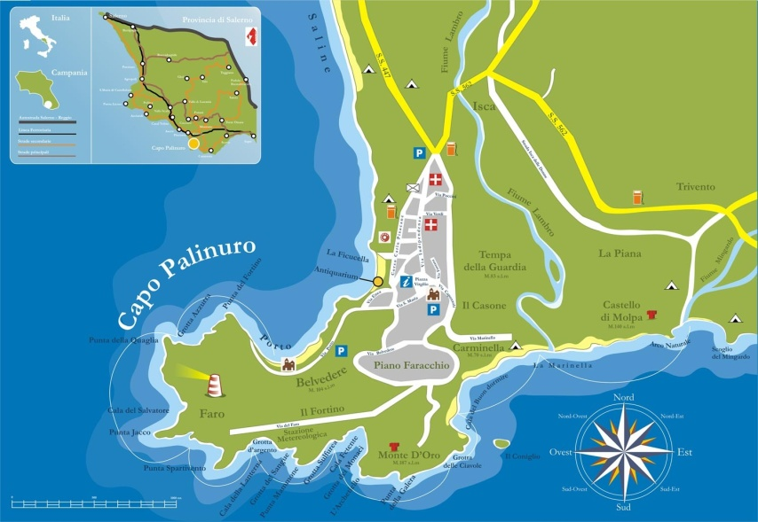
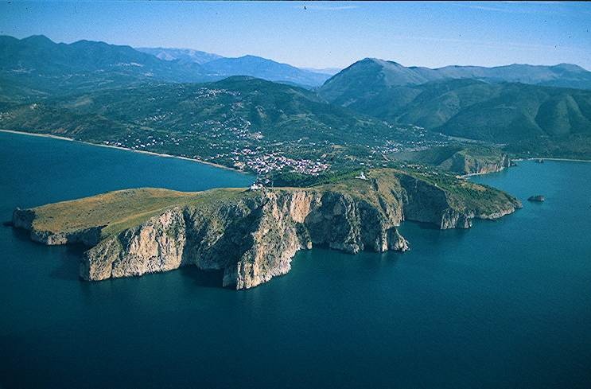
Capo Palinuro: wat er nog rest van de persoon Palinurus….

Slide 69
382 His dictis curae emotae pulsusque parumper
383 corde dolor tristi; gaudet cognomine terra.
384 Ergo iter inceptum peragunt fluvioque propinquant.
385 Navita quos iam inde ut Stygia prospexit ab unda
386 per tacitum nemus ire pedemque advertere ripae,
387 sic prior adgreditur dictis atque increpat ultro:
388 “Quisquis es, armatus qui nostra ad flumina tendis,
389 fare age, quid venias, iam istinc et comprime gressum.
Door deze woorden zijn zijn zorgen verwijderd en voor even is zijn verdriet
uit zijn droeve hart verdreven; hij verheugt zich op het naar hem genoemde land.
Dus vervolgen zij de begonnen reis en naderen de rivier.
Zodra de veerman hen precies vanwaar hij was vanaf het Stygische water heeft zien
gaan door het zwijgende woud en hun schreden (heeft zien) richten naar de oever,
richt hij zich als eerste tot hen met de woorden en snauwt uit eigen beweging:
“Wie jij ook bent, die gewapend naar onze/mijn rivier komt,
kom op, vertel precies vanaf de plaats waar je bent, waarom je komt en houd halt.

Slide 70
390 Umbrarum hic locus est, somni noctisque soporae:
391 corpora viva nefas Stygia vectare carina.
392 Nec vero Alciden me sum laetatus euntem
393 accepisse lacu, nec Thesea Pirithoumque,
394 dis quamquam geniti atque invicti viribus essent.
395 Tartareum ille manu custodem in vincla petivit
396 ipsius a solio regis traxitque trementem;
397 hi dominam Ditis thalamo deducere adorti.”
Hier is de plaats van de schimmen, van de slaap en de bedwelmende nacht:
het is een goddeloze daad levende lichamen in het Stygische schip te vervoeren.
Maar ik was niet blij dat ik Hercules, toen hij kwam,
ontvangen heb op het meer, en ook Theseus en Peirithoos niet,
hoewel zij uit de goden geboren en onoverwinnelijk qua krachten waren.
Die (de een) ging de bewaker van de Tartarus halen om hem met geweld te boeien
van de troon van de koning zelf vandaan en hij sleepte hem bevend mee;
dezen kwamen op het idee de meesteres uit de slaapkamer van Pluto te ontvoeren.”

Slide 71
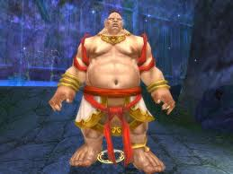
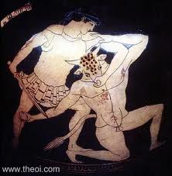
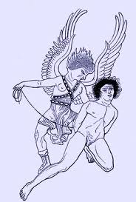
•••
Charon ziet het dus niet zo zitten, zo’n levende persoon in de onderwereld toelaten. Met Hercules en aanverwante gasten had hij ook al heel wat te stellen.
Hercules
Theseus
Peirithoös, met een wraakgodin in z’n nek
En nou staat deze patjepeeër voor z’n boot… Heet Aeneas en is ook al een godenzoon!

Slide 72
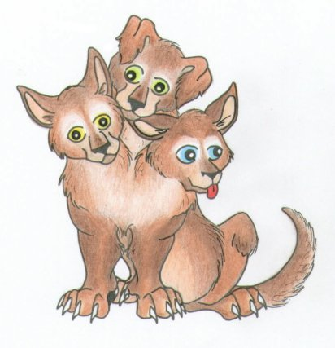
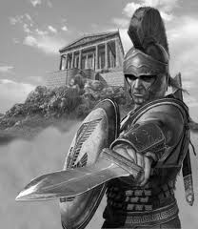
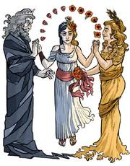
•••
Dus Charon is niet echt coöperatief te noemen. Maar dan stelt de Sibylle hem gerust: Joh, wind je niet zo op.
Dit is wel even andere koek dan een paar van die helden die jij noemt; dít is Aeneas! De enige echte!!
Die is voor de duvel niet bang, Cerberus kriebelt ie in zijn nekken. Proserpina? Daar heeft ie een cadeautje voor bij zich.
En dan komt de aap uit de mouw, in dit geval de gouden tak uit haar bloesje: en dát trekt Charon over de streep (die tak dus).

Slide 73
398 Quae contra breviter fata est Amphrysia vates:
399 “Nullae hic insidiae tales (absiste moveri),
400 nec vim tela ferunt; licet ingens ianitor antro
401 aeternum latrans exsanguis terreat umbras,
402 casta licet patrui servet Proserpina limen.
403 Troius Aeneas, pietate insignis et armis,
ad genitorem imas Erebi descendit ad umbras.
405 Si te nulla movet tantae pietatis imago,
406 at ramum hunc” (aperit ramum qui veste latebat)
407 “agnoscas.”
Hiertegen sprak de Amphrysische profetes kort:
“Hier is niet een dergelijk addertje onder het gras (houd op je op te winden),
en niet brengen de wapens geweld; laat dan de gigantische poortwachter in zijn grot
eeuwig blaffend de bloedeloze schimmen angst aanjagen,
laat dan Proserpina kuis het huis van haar oom bewonen.
(Maar) de Trojaan Aeneas, opvallend door zijn plichtsgevoel en wapenfeiten,
daalt af naar zijn vader naar de diepste schimmen van de Erebus.
Als jou helemaal niet het/geen enkel aangezicht van zo’n groot plichtsgevoel raakt,
herken dan tenminste deze tak” (zij toont de tak, die onder haar kleding verborgen
ging.

Slide 74
407 Tumida ex ira tum corda residunt;
408 nec plura his. Ille admirans venerabile donum
409 fatalis virgae longo post tempore visum
410 caeruleam advertit puppim ripaeque propinquat.
411 Inde alias animas, quae per iuga longa sedebant,
412 deturbat laxatque foros; simul accipit alveo
413 ingentem Aenean. Gemuit sub pondere cumba
414 sutilis et multam accepit rimosa paludem.
415 Tandem trans fluvium incolumis vatemque virumque
416 informi limo glaucaque exponit in ulva.
Dan bedaart na zijn toorn zijn gezwollen hart;
en (zij zei) niet meer dan deze dingen. Uit bewondering voor het eerbiedwaardige
geschenk van de noodlotstwijg, dat na lange tijd gezien was/hij na lange tijd zag
keert hij zijn donkere schip en nadert de oever.
Daarna verjaagt hij de andere, nl de schimmen, die op de lange roeibanken zaten,
en hij maakt de dekken vrij; tegelijkertijd neemt hij in zijn schip
de geweldige/imposante Aeneas op. Het gevlochten bootje steunde onder het gewicht
en vol spleten nam het veel moeraswater op.
Eindelijk zet hij aan de overkant van de rivier de profetes en de man ongedeerd
aan land in de vieze modder en het blauwgroene riet.

Slide 75
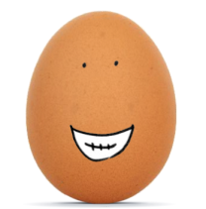
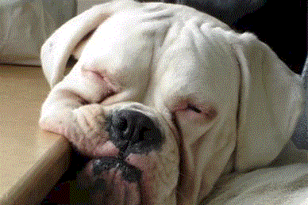
•••
En aan de overkant aangekomen is vervolgens
helemaal een -tje.
De Sibylle werpt het driekoppige beest een koekje toe, waarvan ie gaat slapen.
En daarna maken Aeneas en zijn metgezellin zich uit de voeten.
Ach goshie…..

Slide 76
417 Cerberus haec ingens latratu regna trifauci
418 personat adverso recubans immanis in antro.
419 Cui vates horrere videns iam colla colubris
420 melle soporatam et medicatis frugibus offam
421 obicit. Ille fame rabida tria guttura pandens
422 corripit obiectam, atque immania terga resolvit
423 fusus humi totoque ingens extenditur antro.
424 Occupat Aeneas aditum custode sepulto
425 evaditque celer ripam inremeabilis undae.
De enorme Cerberus doet met zijn geblaf uit drie muilen dit rijk
weerklinken, terwijl hij reusachtig achterover ligt in de grot aan de overkant.
Hem werpt de profetes, als zij ziet dat zijn nekken al verstijfd staan door slangen
een meelbal voor, bedwelmend door honing en toverkruiden.
Terwijl die zijn drie kelen uitstrekt grijpt hij
met gulzige honger het voorgeworpene, en hij strekt zijn reusachtige ruggen uit
op de grond liggend/gelegen en, enorm als hij is, spreidt hij zich uit over de hele grot.
Aeneas betreedt de toegang, omdat de bewaker in diepe slaap gezonken is
en snel laat hij de oever van het water, waarvandaan geen terugkeer mogelijk is, achter zich.

Slide 77
•••
In het pensum volgt nu een korte passage uit Aeneis IV, met in de hoofdrol Dido die een geslaagde poging tot zelfdoding heeft ondernomen, verraden als zij zich voelde doordat Aeneas haar verliet.
Zij dacht een solide relatie met hem te hebben, die zij huwelijk noemde; hij had ook wel een relatie met haar, maar werd gedwongen het/zijn fatum te volgen en haar dus te dumpen.
Dido’s zus Anna ontdekt haar ergens boven op een brandstapel en omhelst haar nog een laatste keer voordat Juno via Iris Dido uit haar doodsstrijd verlost.
De passage uit Aen. IV moet gelezen worden als inleiding op Aeneas’ ontmoeting met Dido in de onderwereld.

Slide 78
675 “Hoc illud, germana, fuit? Me fraude petebas?
676 Hoc rogus iste mihi, hoc ignes araeque parabant?
677 Quid primum deserta querar? Comitemne sororem
678 sprevisti moriens? Eadem me ad fata vocasses,
679 idem ambas ferro dolor atque eadem hora tulisset.
680 His etiam struxi manibus patriosque vocavi
681 voce deos, sic te ut posita, crudelis, abessem?
682 Exstinxti te meque, soror, populumque patresque
683 Sidonios urbemque tuam. Date, vulnera lymphis
684 abluam et, extremus si quis super halitus errat,
685 ore legam.”
“Was dit je opzet, zus? Misleidde je mij (voortdurend)?
Die brandstapel, bereidde die dit voor mij, de vuren en altaren dit voor mij voor?
Wat moet ik, in de steek gelaten, als eerste beklagen? Heb je je zus als metgezel
versmaad, nu je sterft? Had jij mij maar tot hetzelfde lot geroepen,
had dezelfde pijn door het zwaard en hetzelfde uur maar ons beiden gedood.
Heb ook ik met deze handen gebouwd en heb ik de voorvaderlijke
goden met mijn stem geroepen, om, nu jij hier zo ligt, wreedaard afwezig te zijn?
Jij hebt jouzelf en mij gedood, zuster, en het volk en de senatoren
van Sidon en jouw eigen stad. Geef het (me) je wonden met helder water
schoon te wassen en om, als er een laatste adem boven je zweeft,
die met mijn mond op te vangen.”

Slide 79
685 Sic fata gradus evaserat altos,
686 semianimemque sinu germanam amplexa fovebat
687 cum gemitu atque atros siccabat veste cruores.
688 Illa gravis oculos conata attollere rursus
689 deficit; infixum stridit sub pectore vulnus.
690 Ter sese attollens cubitoque adnixa levavit,
691 ter revoluta toro est oculisque errantibus alto
quaesivit caelo lucem ingemuitque reperta.
693 Tum Iuno omnipotens longum miserata dolorem
694 difficilisque obitus Irim demisit Olympo
695 quae luctantem animam nexosque resolveret artus.
Zo sprekend had ze de hoge trap beklommen,
en ze koesterde, terwijl ze haar stervende zus omarmde, haar aan haar boezem
met gejammer en ze droogde het donkere bloed met haar gewaad.
Terwijl zij probeert haar zware ogen weer op te slaan
faalde zij; de dieptoegebrachte wond onder haar borst sist.
Terwijl ze zich driemaal verhief en leunde op haar elleboog, richtte ze zich op,
driemaal viel ze terug op het bed en met haar dwalende ogen zocht ze in de hoge
hemel het licht en ze zuchtte diep toen ze het gevonden had.
Vervolgens stuurde de almachtige Juno, uit medelijden met het lange lijden
en met de moeilijke doodstrijd Iris naar beneden vanaf de Olympus
om de worstelende geest en de verstrengelde ledematen los te maken (van elkaar).

Slide 80
696 Nam quia nec fato merita nec morte peribat,
697 sed misera ante diem subitoque accensa furore,
698 nondum illi flavum Proserpina vertice crinem
699 abstulerat Stygioque caput damnaverat Orco.
700 Ergo Iris croceis per caelum roscida pennis
701 mille trahens varios adverso sole colores
702 devolat et supra caput astitit. “Hunc ego Diti
703 sacrum iussa fero teque isto corpore solvo.”
704 Sic ait et dextra crinem secat, omnis et una
705 dilapsus calor atque in vento vita recessit.
Want omdat zij noch door het lot noch door een verdiende dood stierf,
maar ongelukkig voor haar tijd en ontvlamd in een plotselinge waanzin,
had Proserpina nog niet bij haar een blonde haarlok van haar hoofd weg genomen
en haar hoofd (nog niet) bestemd voor de Stygische Orcus.
Dus vloog de bedauwde Iris met saffraangele vleugels door de hemel naar beneden
terwijl ze duizend afwisselende kleuren, glanzend in de zon, met zich mee trok
en boven haar hoofd bleef zij staan. “Deze haarlok breng ik aan Dis/Pluto
als offer, omdat me dat verzocht is, en ik maak jou (daardoor) van dat lichaam los.”
Zo sprak zij en met haar rechterhand sneed zij de haarlok los, en tegelijk vloeide al
haar lichaamswarmte weg en verdween haar leven in de wind.

Slide 81
•••
Na de passage uit boek IV keren we weer terug naar boek VI.
Vlak achter het grotje van het hondje met drie koppies liggen de Campi Lugentes, de Velden der Smarten.
Daar zien Aeneas en de Sibylle enkele vrouwen, bekend uit de mythologie. Gemeenschappelijke factor is dat ze allemaal tragisch gestorven zijn door “love-related issues”: Phaedra, Procris, Eriphyle, Euadne en Pasiphaë, Laodamia, Caeneus.
En daar hoort natuurlijk Dido ook bij. Ze pleegde zelfmoord toen Aeneas haar verliet. Aeneas probeert zich te verontschuldigen (Ja, maar ik moest van de goden. Tja schatje, het fatum, hè. Jee, ik zag een visioen van Mercurius, joh!).
En helemaal droog houdt ie het niet, onze bijna Stoïsche held..

Slide 82
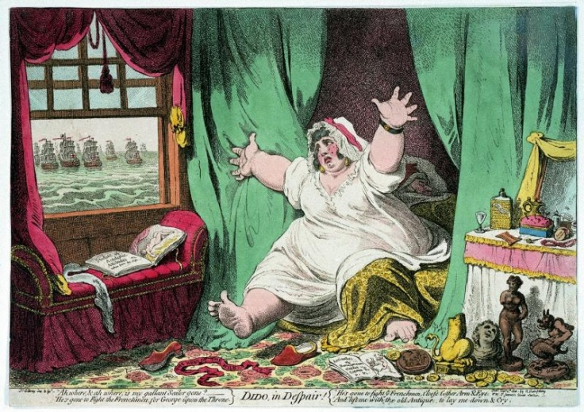
Kijk, links varen Aeneas’ schepen weg, en Dido (blanke versie deze keer en ook niet echt afgetraind) wordt wanhopig.

Slide 83
440 Nec procul hinc partem fusi monstrantur in omnem
441 Lugentes Campi; sic illos nomine dicunt.
442 Hic quos durus amor crudeli tabe peredit
443 secreti celant calles et myrtea circum
444 silva tegit; curae non ipsa in morte relinquunt.
445 His Phaedram Procrinque locis maestamque Eriphylen
446 crudelis nati monstrantem vulnera cernit,
447 Euadnenque et Pasiphaen; his Laodamia
448 it comes et iuvenis quondam, nunc femina, Caeneus
449 rursus et in veterem fato revoluta figuram.
En niet ver vanhier, zich naar alle kanten uitstrekkend, worden de
de Velden der Smarten zichtbaar; zo noemen ze die bij name.
Hier worden zij die een harde liefde verteert met een wreed wegkwijnen
door afgescheiden bospaden verborgen en rondom bedekt door
een myrtebos; liefdeszorgen verlaten hen niet in de dood zelf.
Op deze plaatsen ziet hij Phaedra en Procris en de bedroefde Eriphyle,
terwijl zij de verwondingen van/toegebracht door haar wrede zoon laat zien,
en Euadne en Pasiphaë; met hen gaat Laodomia
als metgezel en, eens een jongeman, nu een vrouw, Caeneus
en opnieuw door het lot veranderd in haar/zijn oude gestalte.

Slide 84
450 Inter quas Phoenissa recens a vulnere Dido
451 errabat silva in magna; quam Troius heros
452 ut primum iuxta stetit agnovitque per umbras
453 obscuram, qualem primo qui surgere mense
454 aut videt aut vidisse putat per nubila lunam,
455 demisit lacrimas dulcique adfatus amore est:
456 “Infelix Dido, verus mihi nuntius ergo
457 venerat exstinctam ferroque extrema secutam?
458 Funeris heu tibi causa fui? Per sidera iuro,
459 per superos et si qua fides tellure sub ima est,
460 invitus, regina, tuo de litore cessi.
Tussen hen zwierf de Phoenicische Dido met haar verse wond
in het grote bos; en zodra de Trojaanse held
naast haar was gaan staan en haar onduidelijk herkende door de duisternis,
zoals iemand aan het begin van de maand de maan
ofwel door de wolken ziet opkomen of denkt die gezien te hebben,
vergoot hij tranen en sprak tegen haar in tedere liefde:
“Ongelukkige Dido, een waar bericht was dus tot mij gekomen
dat je gestorven was en dat je met het zwaard de dood gezocht had?
Was ik, ach, de oorzaak van jouw dood? Bij de sterren zweer ik,
bij de goden en als er een vorm van trouw is onder in het diepste van de aarde,
zonder dat ik dat wilde, koningin, ben ik van jouw kust weg gegaan.

Slide 85
461 Sed me iussa deum, quae nunc has ire per umbras,
462 per loca senta situ cogunt noctemque profundam,
463 imperiis egere suis; nec credere quivi
464 hunc tantum tibi me discessu ferre dolorem.
465 Siste gradum teque aspectu ne subtrahe nostro.
466 Quem fugis? Extremum fato quod te adloquor hoc est.”
467 Talibus Aeneas ardentem et torva tuentem
468 lenibat dictis animum lacrimasque ciebat.
Nee, de bevelen van de goden, die me nu dwingen door deze duisternis te gaan,
door plaatsen ruig door verwaarlozing en door de duistere nacht,
hebben mij met hun bevelen voortgedreven; en ik heb niet kunnen geloven
dat ik dit zo grote verdriet aan jou heb berokkend door mijn vertrek.
Blijf staan en onttrek je niet aan onze/mijn blik.
Voor wie vlucht je? Door het lot is dit het laatste dat ik tegen jou zeg.”
Met dergelijke woorden probeerde Aeneas de woedende en grimmig kijkende Dido
te kalmeren en probeerde hij haar tranen op te wekken.

Slide 86
469 Illa solo fixos oculos aversa tenebat
470 nec magis incepto vultum sermone movetur
471 quam si dura silex aut stet Marpesia cautes.
472 Tandem corripuit sese atque inimica refugit
473 in nemus umbriferum, coniunx ubi pristinus illi
474 respondet curis aequatque Sychaeus amorem.
475 Nec minus Aeneas casu concussus iniquo
476 prosequitur lacrimis longe et miseratur euntem.
Zij hield, afgewend, haar ogen strak op de grond gericht
en niet meer werd zij door het begonnen gesprek wat betreft haar gezicht geraakt
dan als er een harde steen of de Marpesische rots stond/zou staan.
Uiteindelijk haastte zij zich weg en vijandig vluchtte zij terug
naar het schaduwrijke woud, waar haar voormalig echtgenoot
Sychaeus gehoor gaf aan haar verdriet en haar liefde beantwoordde.
En niet minder keek Aeneas, geschokt door het unfaire lot,
haar lang in tranen na en had medelijden met haar terwijl zij ging.

Slide 87
•••
Na de ontmoeting met Dido komt Aeneas weer een bekende tegen: Deïphobus, zoon van Priamus, die in boek II vermoord was, in Troje. Diens wonden zijn afgrijselijk.
Ze praten heel wat af. Knuffelen is er helaas niet bij, want … tja… ook Deïphobus is natuurlijk een schim.
Op een gegeven moment spoort de Sibylle (die dacht dat alleen vrouwen zo oeverloos konden kleppen) Aeneas aan, dat ze eens door moeten. Er ligt een splitsing in de weg voor hen, en er moet gekozen worden. Links gaat het naar de Tartarus waar het niet fijn toeven is, rechts is het Elysium niet ver weg en daar is het heerlijk toeven!
Aeneas wil natuurlijk weer alles weten van waar hij niet komt..

Slide 88
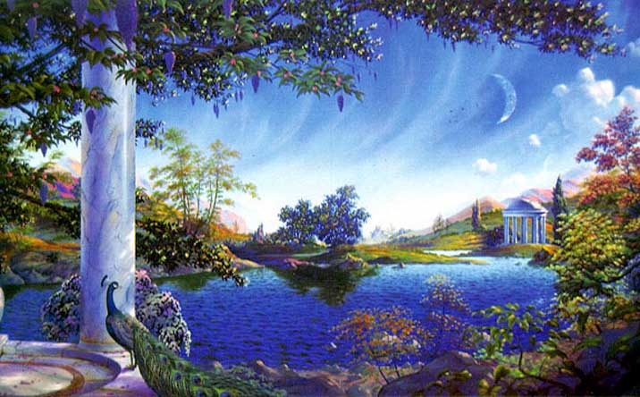
Geen moeilijke keuze, ook niet voor Aeneas en zijn gezellin.

Slide 89
535 Hac vice sermonum roseis Aurora quadrigis
536 iam medium aetherio cursu traiecerat axem;
537 et fors omne datum traherent per talia tempus,
538 sed comes admonuit breviterque adfata Sibylla est:
539 “Nox ruit, Aenea; nos flendo ducimus horas.
540 Hic locus est, partis ubi se via findit in ambas:
541 dextera quae Ditis magni sub moenia tendit,
542 hac iter Elysium nobis; at laeva malorum
543 exercet poenas et ad impia Tartara mittit.”
Met deze afwisseling van gesprekken had Aurora op haar rozerode vierspan
al op haar hemelse baan het midden van de hemelas gepasseerd;
en misschien zouden ze alle gegeven tijd met dergelijke dingen doorbrengen,
maar zijn metgezel de Sibylle maande hem en sprak kort tegen hem:
“De nacht valt snel in, Aeneas; wij brengen de uren met wenen door.
Dit is de plaats, waar de weg zich splitst in twee richtingen:
de rechter die naar onder het paleis van de grote Pluto leidt,
hierlangs is voor ons de weg naar het Elysium; maar de linker voltrekt
de straffen van de misdadigers en stuurt ze naar de goddeloze Tartarus.”

Slide 90
544 Deiphobus contra: “Ne saevi, magna sacerdos;
545 discedam, explebo numerum reddarque tenebris.
546 I decus, i, nostrum; melioribus utere fatis.”
547 Tantum effatus, et in verbo vestigia torsit.
548 Respicit Aeneas subito et sub rupe sinistra
549 moenia lata videt triplici circumdata muro,
550 quae rapidus flammis ambit torrentibus amnis,
551 Tartareus Phlegethon, torquetque sonantia saxa.
Daarentegen zei Deïphobus: “Wees niet boos, grote/machtige priesteres;
ik zal weg gaan, ik zal het aantal vol maken en ik zal terugkeren naar de duisternis.
Ga, sieraad van ons, ga; heb een beter lot. “
Zoveel sprak hij en hij draaide zich bij het woord om.
Plotseling kijkt Aeneas om en onder de linker rots
ziet hij brede gebouwen omgeven door een driedubbele (stads)muur,
die een snelstromende rivier met gloeiende vlammen omgeeft,
de Phlegethon van de Tartarus, en hij rolt weerklinkende rotsen voort.

Slide 91
552 Porta adversa ingens solidoque adamante columnae,
553 vis ut nulla virum, non ipsi exscindere bello
554 caelicolae valeant; stat ferrea turris ad auras,
555 Tisiphoneque sedens palla succincta cruenta
556 vestibulum exsomnis servat noctesque diesque.
557 Hinc exaudiri gemitus et saeva sonare
558 verbera, tum stridor ferri tractaeque catenae.
Constitit Aeneas strepitumque exterritus hausit.
Tegenover is een geweldige poort en zuilen van massief staal,
zodat geen enkele kracht van mannen en ook niet goden zelf ze met oorlog kapot
kunnen maken; een ijzeren poort verheft zich in de lucht,
en al zittend bewaakt Tisiphone, de bebloede mantel opgeschort,
de hal altijd wakend, nachten en dagen / dag en nacht.
Hiervandaan waren jammerklachten te horen en klonken wrede
zweepslagen, dan weer geknars van ijzer en rondgesleepte kettingen.
Aeneas bleef staan en nam verschrikt het lawaai in zich op.

Slide 92
560 “Quae scelerum facies? O virgo, effare; quibusve
561 urgentur poenis? Quis tantus plangor ad auras?”
562 Tum vates sic orsa loqui: “Dux inclute Teucrum,
563 nulli fas casto sceleratum insistere limen;
564 sed me cum lucis Hecate praefecit Avernis,
565 ipsa deum poenas docuit perque omnia duxit.
566 Cnosius haec Rhadamanthus habet durissima regna
567 castigatque auditque dolos subigitque fateri
568 quae quis apud superos furto laetatus inani
569 distulit in seram commissa piacula mortem.
Welke soorten van misdaden zijn er? O maagd, vertel het; of door welke
straffen worden ze gekweld? Welk zo groot rouwmisbaar verheft zich tot de lucht?”
Vervolgens begon de Sibylle zo te spreken: “Beroemde aanvoerder van de Trojanen,
voor geen enkel rein iemand is het geoorloofd de misdadige drempel te betreden;
maar toen Hecate mij aan het hoofd stelde van het Avernische woud,
leerde zij zelf mij de straffen der goden en leidde mij door alles heen.
Rhadamanthus van Knossos bestuurt dit zeer harde rijk
en hij slaat en hoort de uitvluchten en dwingt om misdaden te bekennen
die iemand in de bovenwereld, zich verheugend over een nutteloos bedrog,
uitgesteld heeft tot de late dood.

Slide 93
570 Continuo sontis ultrix accincta flagello
571 Tisiphone quatit insultans, torvosque sinistra
572 intentans anguis vocat agmina saeva sororum.
573 Tum demum horrisono stridentes cardine sacrae
574 panduntur portae. Cernis custodia qualis
575 vestibulo sedeat, facies quae limina servet?
576 Quinquaginta atris immanis hiatibus Hydra
577 saevior intus habet sedem. Tum Tartarus ipse
578 bis patet in praeceps tantum tenditque sub umbras
579 quantus ad aetherium caeli suspectus Olympum.
580 Hic genus antiquum Terrae, Titania pubes,
581 fulmine deiecti fundo volvuntur in imo.
Onmiddellijk slaat de wrekende Tisiphone, bewapend met een zweep, de schuldigen,
op hen af springend, en terwijl ze hen met haar linkerhand grimmige
slangen voorhoudt, roept zij de wrede kolonnes van haar zusters.
Pas dan worden, knarsend met huiveringwekkend klinkende deurpin, de vervloekte
deuren geopend. Zie je welke bewaking
in de hal zit, welke gestalte de drempels bewaakt?
De reusachtige Hydra met vijftig donker gapende muilen
heeft, nog woester, binnen haar zetel. Dan staat de Tartarus zelf
tweemaal zo ver steil naar beneden open en strekt zich uit tot diep in de schimmen
als bij het omhoog kijken naar de hemel, naar de hemelse Olympus.
Hier wentelt zich het oude geslacht van de aarde, de Titanen,
op het diepste punt van de bodem neergeworpen door de bliksem.

Slide 94
•••
Aeneas heeft nu wel voldoende indrukken opgedaan van de Tartarus om te weten dat ie daar niet naar toe moet: pappie Anchises zit natuurlijk in het Elysium.
Het Elysium wordt beschreven als een “locus amoenus”, een bekoorlijke plaats, die in de literatuur wel vaker voorkomt als tegenhanger van plaatsen vol ellende.
Daar bevindt zich Anchises en na wat rondvragen en rondkijken (echt een stel toeristen, die Aeneas en Sibylla), krijgen ze de weg gewezen door Musaeus, ook al in de onderwereld aanwezig als schim, de leerling van Orpheus.
En dan ziet Anchises zijn langverwachte zoon in de verte aankomen. Hij heeft iemand bij zich. Toch weer een schoondochter na Creüsa? Mwah, aan de oude kant….

Slide 95
635 Occupat Aeneas aditum corpusque recenti
636 spargit aqua ramumque adverso in limine figit.
637 His demum exactis, perfecto munere divae,
638 devenere locos laetos et amoena virecta
639 fortunatorum nemorum sedesque beatas.
640 Largior hic campos aether et lumine vestit
641 purpureo, solemque suum, sua sidera norunt.
642 Pars in gramineis exercent membra palaestris,
643 contendunt ludo et fulva luctantur harena;
644 pars pedibus plaudunt choreas et carmina dicunt.
Aeneas betreedt de ingang en zijn lichaam besprenkelt
hij met fris water en hij maakt de tak vast op de deurpost er tegenover.
Nadat deze dingen eindelijk uitgevoerd zijn, kwamen ze, na het geschenk aan de
godin voltooid te hebben, aan op vreugdevolle plekken en lieflijke groene plekken
van gezegende wouden en bij gelukkige woonplaatsen.
Rijkelijker en met een stralend licht bedekt hier een ether de velden
en ze kennen hun eigen zon, hun eigen sterren.
Een deel oefent de ledematen in grasrijke worstelplaatsen,
ze spannen zich in in hun spel en ze worstelen in het bruingele zand;
een deel stampt de reidans en zingt liedjes.

Slide 96
645 Nec non Threicius longa cum veste sacerdos
646 obloquitur numeris septem discrimina vocum,
647 iamque eadem digitis, iam pectine pulsat eburno.
648 Hic genus antiquum Teucri, pulcherrima proles,
649 magnanimi heroes nati melioribus annis,
650 Ilusque Assaracusque et Troiae Dardanus auctor.
651 Arma procul currusque virum miratur inanis;
652 stant terra defixae hastae passimque soluti
653 per campum pascuntur equi. Quae gratia currum
654 armorumque fuit vivis, quae cura nitentis
655 pascere equos, eadem sequitur tellure repostos.
En eveneens speelt de Thracische priester met zijn lange gewaad
bij het ritme de zeven gescheiden noten,
en nu eens tokkelt hij diezelfde met zijn vingers, dan weer met een ivoren plectrum.
Hier is het oude geslacht van Teucer, het edelste nageslacht,
de grootmoedige helden, geboren in betere jaren,
zowel Ilus als Assaracus en de stichter van Troje, Dardanus.
Hij bewondert de wapens op een afstand en de onwerkelijke wagens van de mannen;
de lansen staan in de grond gestoken en overal grazen de losgemaakte
paaarden in het veld. De vreugde die ze van hun wagens en
wapens hadden tijdens hun leven, de zorg die ze hadden om hun glanzende
paarden te voeden, dezelfde volgt hen nu ze onder de grond begraven zijn.

Slide 97
656 Conspicit, ecce, alios dextra laevaque per herbam
657 vescentis laetumque choro paeana canentis
658 inter odoratum lauris nemus, unde superne
659 plurimus Eridani per silvam volvitur amnis.
660 Hic manus ob patriam pugnando vulnera passi,
661 quique sacerdotes casti, dum vita manebat,
662 quique pii vates et Phoebo digna locuti,
663 inventas aut qui vitam excoluere per artis
664 quique sui memores aliquos fecere merendo:
665 omnibus his nivea cinguntur tempora vitta.
Kijk, hij aanschouwt anderen rechts en links in het gras
eten en in koor een vrolijke hymne zingen
in het door laurierbomen lekker ruikende woud, vanwaar opwaarts
de rivier de Eridanus in al zijn kracht door het bos stroomt.
Hier is een groep die wonden hebben/heeft opgelopen bij het vechten voor het
vaderland, en zij die eerzame priesters waren, zolang hun leven voortduurde,
en zij die vrome dichters waren en dingen zeiden, die Phoebus waardig waren,
of zij die door het uitvinden van vormen van kennis het leven verbeterden
en zij die maakten dat sommigen zich hen herinnerden door hun bewezen diensten:
voor al dezen worden de slapen omkranst met een sneeuwwitte hoofdband.

Slide 98
666 Quos circumfusos sic est adfata Sibylla,
667 Musaeum ante omnis (medium nam plurima turba
668 hunc habet atque umeris exstantem suspicit altis):
669 “Dicite, felices animae tuque optime vates,
670 quae regio Anchisen, quis habet locus? Illius ergo
671 venimus et magnos Erebi tranavimus amnis.”
672 Atque huic responsum paucis ita reddidit heros:
673 “Nulli certa domus; lucis habitamus opacis,
674 riparumque toros et prata recentia rivis
675 incolimus. Sed vos, si fert ita corde voluntas,
676 hoc superate iugum, et facili iam tramite sistam.”
Tot hen, nadat ze zich rondom haar hadden verdrongen, sprak de Sibylle,
tot Musaeus voor allen (want een zeer grote menigte houdt hem in het midden en
kijkt naar hem omhoog die met zijn hoge schouders boven hen uitsteekt):
“Zegt, gelukkige zielen en gij, voortreffelijke ziener,
welk gebied heeft Anchises, welke plaats? Vanwege hem
zijn wij gekomen en zijn wij de grote stromen van de Erebus overgestoken.”
En haar antwoordde de held met weinig woorden aldus:
“Voor geen/niemand is het huis zeker; wij wonen in schaduwrijke bossen,
en de glooiende hellingen van de oevers en de weiden fris door de beken
bewonen wij. Maar jullie, als de wil in jullie hart jullie zo aanzet,
moeten deze heuvel over gaan, en ik zal jullie meteen op een makkelijk pad brengen.”

Slide 99
677 Dixit, et ante tulit gressum camposque nitentis
678 desuper ostentat; dehinc summa cacumina linquunt.
679 At pater Anchises penitus convalle virenti
680 inclusas animas superumque ad lumen ituras
681 lustrabat studio recolens, omnemque suorum
682 forte recensebat numerum, carosque nepotes
683 fataque fortunasque virum moresque manusque.
684 Isque ubi tendentem adversum per gramina vidit
685 Aenean, alacris palmas utrasque tetendit,
686 effusaeque genis lacrimae et vox excidit ore:
Zo sprak hij, en hij ging voor en liet/laat de stralende velden
van bovenaf zien; vervolgens verlaten/verlieten zij de hoogste toppen.
Maar vader Anchises bekeek aandachtig de zielen die diep binnen in een groen dal
waren ingesloten en op het punt stonden naar het licht van de bovenwereld te gaan
terwijl hij bij zichzelf peinsde, en het hele aantal van de zijnen
ging hij toevallig net na, en zijn geliefde nakomelingen
en hun lotgevallen en de wisselvalligheden en hun levenswijze en daden.
En zodra hij Aeneas (hem) tegemoet zag komen over de weide,
strekte hij opgewekt zijn beide handen uit,
en tranen stroomden uit zijn ogen en een woord ontsnapte aan zijn mond:

Slide 100
•••
Anchises heeft nogal lang naar de komst van zijn zoon uit gekeken. Hij was onderweg gestorven in Drepanum (west-Sicilië) en begraven op de Eryx.
Toen Aeneas verder ging en naar Latium wilde, kwam hij door een storm (aha, de goden!!) terecht in Carthago. Toen hij daar uiteindelijk eens een keer opkraste, kwam hij weer in west-Sicilië terecht en organiseerde lijkspelen voor Anchises.
Pas daarna kwam hij echt waar hij wilde, in Latium.
Nu zijn ze beiden blij elkaar te zien, het knuffelen mislukt wederom (dat ie dat niet door heeft, hè, na zovele pogingen) en dan gaat Anchises op Aeneas’ verzoek vertellen over de ziel.
Hee pap, vertel nog eens, toe, vertel nog eens over de ziel, pap.

Slide 101
687 “Venisti tandem, tuaque exspectata parenti
688 vicit iter durum pietas? Datur ora tueri,
689 nate, tua et notas audire et reddere voces?
690 Sic equidem ducebam animo rebarque futurum
691 tempora dinumerans, nec me mea cura fefellit.
692 Quas ego te terras et quanta per aequora vectum
693 accipio! Quantis iactatum, nate, periclis!
694 Quam metui ne quid Libyae tibi regna nocerent!”
“Ben je eindelijk gekomen, en heeft jouw liefde, verwacht door je vader,
de harde/moeilijke reis overwonnen? Wordt het me vergund jouw gezicht te zien,
zoon, en je bekende woorden te horen en te spreken?
Stellig berekende ik in mijn geest en geloofde dat het zo zou gebeuren
de dagen tellend, en niet heeft mijn zorg mij bedrogen.
Over welke landen en over hoe grote zeeën gereisd
ontvang ik jou! Door hoevele gevaren heen en weer geslingerd, zoon!
Hoe bang was ik dat het Libische rijk jou enige schade toebracht!”

Slide 102
694 Quam metui ne quid Libyae tibi regna nocerent!”
695 Ille autem: “Tua me, genitor, tua tristis imago
696 saepius occurrens haec limina tendere adegit;
697 stant sale Tyrrheno classes. Da iungere dextram,
698 da, genitor, teque amplexu ne subtrahe nostro.”
699 Sic memorans largo fletu simul ora rigabat.
700 Ter conatus ibi collo dare bracchia circum;
701 ter frustra comprensa manus effugit imago,
702 par levibus ventis volucrique simillima somno.
Hoe bang was ik dat het Libische rijk jou enige schade toebracht!”
Hij (zei) op zijn beurt: “Jouw, jouw droeve beeltenis, vader,
vaker verschijnend, heeft mij ertoe gebracht naar deze verblijfplaats toe te gaan;
de vloot ligt voor anker in de Tyrrheense zee. Sta toe elkaar de rechterhand te geven,
vader, sta het toe en onttrek je niet aan onze omarming.”
Zo sprekend maakte hij tegelijk zijn gezicht nat met een vloed van tranen.
Driemaal probeerde hij toen zijn armen te slaan om zijn hals;
driemaal ontsnapte de schim, tevergeefs vastgegrepen, aan z’n handen,
gelijk de snelle wind en sprekend lijkend op een gevleugelde droom.

Slide 103
703 Interea videt Aeneas in valle reducta
704 seclusum nemus et virgulta sonantia silvae,
705 Lethaeumque domos placidas qui praenatat amnem.
706 Hunc circum innumerae gentes populique volabant:
707 ac veluti in pratis ubi apes aestate serena
708 floribus insidunt variis et candida circum
709 lilia funduntur, strepit omnis murmure campus.
710 Horrescit visu subito causasque requirit
711 inscius Aeneas, quae sint ea flumina porro,
712 quive viri tanto complerint agmine ripas.
Ondertussen ziet Aeneas in een afgelegen dal
een afgezonderd woud en ruisend struikgewas van een bos,
en de rivier de Lethe die aan de rustige verblijfplaatsen voorbij stroomt.
Rondom deze vlogen talloze volkeren en menigtes:
zoals wanneer bijen in weiden in een heldere zomer op
bloemen met veel kleuren gaan zitten en zich rondom de witte
lelies verspreiden, het hele veld weerklinkt van hun gezoem.
Aeneas huivert bij de plotselinge aanblik en vraagt naar de oorzaak,
onwetend, wat die rivier verderop is,
of welke mannen de oevers met een zo grote troep gevuld hebben.

Slide 104
713 Tum pater Anchises: “Animae, quibus altera fato
714 corpora debentur, Lethaei ad fluminis undam
715 securos latices et longa oblivia potant.
716 Has equidem memorare tibi atque ostendere coram
717 iampridem, hanc prolem cupio enumerare meorum,
718 quo magis Italia mecum laetere reperta.”
719 “O pater, anne aliquas ad caelum hinc ire putandum est
720 sublimis animas iterumque ad tarda reverti
721 corpora? Quae lucis miseris tam dira cupido?”
722 “Dicam equidem nec te suspensum, nate, tenebo”
723 suscipit Anchises atque ordine singula pandit.
Vervolgens sprak vader Anchises: “De zielen, aan wie door het lot een tweede
lichaam voorbestemd is, drinken bij het water van de rivier de Lethe
het zorgenverdrijvende water en de langdurige vergetelheid.
Deze (zielen) aan jou te vermelden en openlijk te laten zien,
ik verlang er al lang stellig naar, dit nageslacht van de mijnen op te sommen,
opdat jij je met mij des te meer verheugt over Italië, nu je het gevonden hebt.”
“O vader, moet er dan gemeend worden dat sommige zielen vanhier opstijgen naar de
bovenwereld en weer terug keren naar de trage
lichamen?Welk zo verschrikkelijk verlangen naar licht hebben de ongelukkige (zielen)?”
“Ik zal het je zeker zeggen en, zoon, ik zal je niet in spanning houden”,
antwoordt Anchises en hij openbaart in volgorde elk afzonderlijk punt.

Slide 105
•••
Anchises vertelt over oorsprong van de ziel, over het ontstaan van de wereld, die van een hemels oervuur doortrokken is.
Het menselijke lichaam, waardoor emoties ontstaan, remt af.
Na het sterven komen de zielen vrij, maar die zijn vaak met de kwalijke smetten van het lichaam vergroeid. Daardoor moeten die zielen nog een tijd lang straffen ondergaan totdat de smetten verwijderd zijn met één van de vier basiselementen, aarde, lucht, water en vuur.
Als er duizend jaar verstreken zijn, drinken de schimmen van de Lethe om hun herinnering aan foute dingen te wissen, en daarna reïncarneren zij. Die cyclus wordt maximaal 10 x herhaald, behalve door filosofen: die hoeven maar 3 x.

Slide 106
724 “Principio caelum ac terras camposque liquentis
725 lucentemque globum lunae Titaniaque astra
726 spiritus intus alit, totamque infusa per artus
727 mens agitat molem et magno se corpore miscet.
728 Inde hominum pecudumque genus vitaeque volantum
729 et quae marmoreo fert monstra sub aequore pontus.
730 Igneus est ollis vigor et caelestis origo
731 seminibus, quantum non noxia corpora tardant
732 terrenique hebetant artus moribundaque membra.
“Om te beginnen worden de hemel en de landen en de watervlaktes
en de schitterende bol van de maan en de Titaanse sterren
door de levensadem van binnen gevoed, en de geest, binnengedrongen door de delen
heen, zet de hele massa in beweging en mengt zich met het grote geheel/lichaam.
Vandaar ontstaan het geslacht van de mensen en van de landdieren en de levens van
de vogels en de wonderlijke schepsels die de zee onder de glanzende spiegel mee-
voert. Zij hebben een vurige krachten de zaden hebben een hemelse oorsprong,
voorzover niet de schadelijke lichamen (hen) afremmen
en de aardse ledematen en de sterfelijke lichaamsdelen (hen) verzwakken.

Slide 107
733 Hinc metuunt cupiuntque, dolent gaudentque, neque auras
734 dispiciunt clausae tenebris et carcere caeco.
735 Quin et supremo cum lumine vita reliquit,
736 non tamen omne malum miseris nec funditus omnes
737 corporeae excedunt pestes, penitusque necesse est
738 multa diu concreta modis inolescere miris.
739 Ergo exercentur poenis veterumque malorum
740 supplicia expendunt: aliae panduntur inanes
741 suspensae ad ventos, aliis sub gurgite vasto
742 infectum eluitur scelus aut exuritur igni:
Als gevolg daarvan zijn zij bang en hebben zij verlangens, zijn ze treurig en blij, en
niet zien zij, opgesloten in de duisternis en de donkere kerker, de hemel.
Ja zelfs, wanneer op de laatste dag het leven hen heeft verlaten,
verdwijnen voor de ongelukkigen toch niet elke kwaal en niet geheel en al
de lichamelijke smetten, en het is noodzakelijk dat vele kwalen,
lange tijd (met hen) verbonden, op wonderbaarlijke wijzen er diep mee vergroeien.
Dus worden zij geteisterd door de straffen en zij ondergaan straffen
voor het oude kwaad: sommige (zielen) worden uitgestrekt
opgehangen voor/in de ijle winden, voor andere wordt in een enorme draaikolk
de misdaad waarmee zij besmet zijn weg gespoeld of door vuur uitgebrand:

Slide 108
743 Quisque suos patimur manis. Exinde per amplum
744 mittimur Elysium, et pauci laeta arva tenemus,
745 donec longa dies perfecto temporis orbe
746 concretam exemit labem, purumque relinquit
747 aetherium sensum atque aurai simplicis ignem.
748 Has omnis, ubi mille rotam volvere per annos,
749 Lethaeum ad fluvium deus evocat agmine magno,
750 scilicet immemores supera ut convexa revisant
751 rursus, et incipiant in corpora velle reverti.”
wij ervaren ieder van ons onze eigen straf/schimmen. Vervolgens worden wij door het
weidse Elysium gestuurd, en weinigen van ons blijven in de vrolijke velden,
totdat de lange tijd, nadat de kringloop van de tijd voltooid is,
de smet die (met hen) verbonden is, weg genomen heeft, en in zuivere staat
de etherische geest en het vuur van de enkelvoudige adem achtergelaten heeft.
Al deze (zielen), zodra zij gedurende duizend jaar het rad hebben rond gedraaid,
roept de godheid op naar de rivier de Lethe in een grote stoet,
natuurlijk om zonder herinnering het hemelgewelf weer te bekijken,
en om te beginnen te willen terug keren naar de lichamen.”

Slide 109
752 Dixerat Anchises natumque unaque Sibyllam
753 conventus trahit in medios turbamque sonantem,
754 et tumulum capit unde omnis longo ordine posset
755 adversos legere et venientum discere vultus.
Anchises had gesproken en zijn zoon en tegelijkertijd de Sibylle
trekt hij naar het midden van de samenkomst(en) en de gonzende menigte,
en hij bestijgt een heuvel om vandaar allen in een lange rij, die hij voor zich heeft,
te kunnen monsteren en de gezichten (te) herkennen van hen die voorbij kwamen.
En tot hier waren we gekomen in de les….. Nu de laatste stukjes nog!

Slide 110
•••
Anchises gaat, na zijn, vrij theoretische betoog, over tot waar men boek VI eigenlijk voor leest: de voorspelling van de toekomst van Aeneas en zijn nakomelingen.
Die voorspelling blijkt dus wonderwel te kloppen met de geschiedenis zoals de hogere laag in de Romeinse bevolking die wel kende.
Ook Augustus zal in zijn nopjes zijn geweest met zijn goddelijke afkomst (via via, dat wel), omdat hij op die manier de steun van de Romeinse bevolking natuurlijk verwierf. Wie wil er niet afstammen van de goden?
Anchises doorloopt alle interessante figuren uit Rome’s verleden, en heden!

Slide 111
788 Huc geminas nunc flecte acies, hanc aspice gentem
789 Romanosque tuos. Hic Caesar et omnis Iuli
790 progenies magnum caeli ventura sub axem.
Richt nu je beide ogen hierheen, aanschouw dit volk
en jouw Romeinen. Dit is Caesar en het hele nageslacht
van Julus, bestemd om tot dichtbij de grote as van de hemel te komen.

Slide 112
791 Hic vir, hic est, tibi quem promitti saepius audis,
792 Augustus Caesar, divi genus, aurea condet
793 saecula qui rursus Latio regnata per arva
794 Saturno quondam, super et Garamantas et Indos
795 proferet imperium;
Dit is de man, dit is hem, van wie je vaker hoort dat hij aan jou beloofd wordt,
Augustus Caesar, de zoon van een god, die weer gouden
eeuwen zal instellen in Latium over de akkers, eens bestuurd
door Saturnus, en verder dan de én Garamanten én de Indiërs
het rijk zal uitbreiden;

Slide 113
795 iacet extra sidera tellus,
796 extra anni solisque vias, ubi caelifer Atlas
797 axem umero torquet stellis ardentibus aptum.
798 Huius in adventum iam nunc et Caspia regna
799 responsis horrent divum et Maeotia tellus,
800 et septemgemini turbant trepida ostia Nili.
het land ligt buiten de sterren,
buiten de banen van de jaarlijkse zonneweg, waar de hemeldragende Atlas
het hemelgewelf, voorzien van brandende sterren, op zijn schouder draait.
Voor zijn komst huiveren nu reeds én het Caspische rijk
door de orakels van de goden én het Maeotische land,
en de mondingen van de Nijl met z’n zeven armen zijn onrustig in verwarring.

Slide 114
801 Nec vero Alcides tantum telluris obivit,
802 fixerit aeripedem cervam licet, aut Erymanthi
803 pacarit nemora et Lernam tremefecerit arcu;
En niet heeft Hercules zo’n groot deel van de aarde bezocht,
ook al heeft hij het bronshoevige hert doorboord, of van Erymanthus
de wouden tot bedaren gebracht en Lerna met zijn boog doen trillen;
804 nec qui pampineis victor iuga flectit habenis
805 Liber, agens celso Nysae de vertice tigris.
en ook niet hij, die als overwinnaar met teugels van wijnranken zijn wagen stuurt,
Liber, terwijl hij de tijgers ment vanaf de hoge top van de Nysa.

Slide 115
806 Et dubitamus adhuc virtutem extendere factis,
807 aut metus Ausonia prohibet consistere terra?
En wij aarzelen nog om onze deugd door daden te vergroten,
of verhindert angst ons om ons te vestigen in het Ausonische land?
808 Quis procul ille autem ramis insignis olivae
809 sacra ferens? Nosco crinis incanaque menta
810 regis Romani primam qui legibus urbem
811 fundabit, Curibus parvis et paupere terra
812 missus in imperium magnum.
Wie echter is degene in de verte, opvallend door olijftakken
terwijl hij heilige voorwerpen draagt? Ik herken de haren en de grijze baard
van de Romeinse koning, die de beginnende stad met zijn wetten
zal grondvesten, uit het kleine Cures en het arme land
gezonden om grote macht te aanvaarden.

Slide 116
812 Cui deinde subibit
813 otia qui rumpet patriae residesque movebit
814 Tullus in arma viros te iam desueta triumphis
815 agmina.
Hem zal vervolgens Tullus opvolgen
die de rust zal verbreken en de mannen zonder bezigheid
en de al triomfen ontwende kolonnes zal bewegen/oproepen tot de wapens.
815 Quem iuxta sequitur iactantior Ancus
816 nunc quoque iam nimium gaudens popularibus auris.
817 Vis et Tarquinios reges animamque superbam
818 ultoris Bruti, fascisque videre receptos?
Hem volgt dichtbij de nogal zelfingenomen Ancus,
die zich nu ook al te zeer verheugt over de gunst van het volk.
Wil je ook de koningen uit Tarquinii en de trotse geest van
de wrekende Brutus en de herwonnen roedenbundels zien?

Slide 117
819 Consulis imperium hic primus saevasque securis
820 accipiet, natosque pater nova bella moventis
821 ad poenam pulchra pro libertate vocabit,
822 infelix, utcumque ferent ea facta minores:
823 vincet amor patriae laudumque immensa cupido.
Hij zal als eerste het gezag van consul en de wrede bijlen
ontvangen, en als vader zal hij zijn zoons, die een opstand ontketenen
tot straf roepen/straffen ter bescherming van de mooie vrijheid,
de ongelukkige, hoe het nageslacht deze daden ook zal verheerlijken:
liefde voor het vaderland zal overwinnen, en onmetelijke begeerte naar roem.

Slide 118
•••
Anchises toont Aeneas verder nog de wat recentere geschiedenis van Rome, met heel wat bekende namen.
Hij besluit met het aanwijzen van Marcellus, de jong gestorven neef en schoonzoon (man van Augustus’ dochter Julia) van Augustus. Marcellus was een groot veldheer, met overwinningen op de Carthagers en Galliërs.
Hij stierf, 20 jaar jong en werd als eerste in het Mausoleum van Augustus begraven, dat net klaar was toen.
Anchises laat Aeneas nog veel meer zien en leert hem ook “hoe leed te vermijden en te dragen”. Via de ivoren poort verliet Aeneas met zijn gids de onderwereld. Hij ging terug naar zijn vloot en voer naar Latium (via de kortste route dit keer).

Slide 119
Einde van de Latijnmarathon
Deze powerpoint kun je krijgen zodat je alles nog eens kunt na lezen. Hij komt op de bekende site
www.superlatijn.nl
Dank je voor jullie aandacht en wel thuis. Morgen allemaal aanwezig bij de examentraining van Thieme. De indeling is je bekend. Maak er wat van en doe je best! Over twee maanden is alles achter de rug. Succes allemaal!
18 april 2011,
FK/MDH

